Slide 1
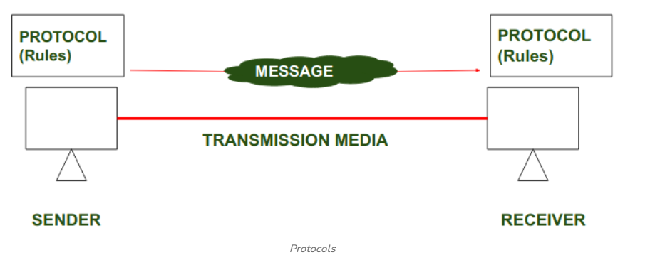
What is Protocol?
What is Protocol?
🧠 1️⃣ What is a protocol?
A protocol is a set of rules that determines how data is sent and received. The protocol is just like a language that device use to talk to each other, ensuring they understand and can respond to each other's messages correctly. Protocols help make sure that data moves smoothly and securely between devices.
In simple terms:
Protocol = “language + communication rules” between two electronic devices.
Notes:
🧠 1️⃣ Giao thức là gì?
Giao thức là một tập hợp các quy tắc xác định cách thức dữ liệu được gửi và nhận qua mạng. Giao thức giống như một ngôn ngữ mà thiet bi sử dụng để giao tiếp với nhau, đảm bảo chúng hiểu và có thể phản hồi chính xác thông điệp của nhau. Giao thức giúp đảm bảo dữ liệu được truyền tải trơn tru và an toàn giữa các thiết bị
Giao thức (Protocol) là tập hợp các quy tắc và quy định mà hai hay nhiều thiết bị phải tuân theo để có thể trao đổi dữ liệu với nhau một cách chính xác và hiểu được nhau.
Nói đơn giản:
Giao thức = “ngôn ngữ + quy tắc giao tiếp” giữa hai thiết bị điện tử.

Slide 2
What is Protocol?
Why are communication protocols important?
Communication protocols play a significant role in allowing different devices to communicate and transmit information to each other.
In Embedded Systems, Communication Protocols are vital in the function of devices.
Like wireless devices, embedded devices need to talk to each other in order to share useful data.
This communication typically follows a Master-Slave protocol exchange, where Masters (Microprocessors) command data transmission to and from Slaves (Sensors).
Notes:
Các giao thức truyền thông đóng một vai trò quan trọng trong việc cho phép các thiết bị khác nhau giao tiếp và truyền thông tin với nhau.
Trong Hệ thống nhúng, Giao thức truyền thông rất quan trọng đối với chức năng của thiết bị. Giống như các thiết bị không dây, các thiết bị nhúng cần giao tiếp với nhau để chia sẻ dữ liệu hữu ích.
Giao tiếp này thường tuân theo trao đổi giao thức Master-Slave, trong đó Master (Bộ vi xử lý) ra lệnh truyền dữ liệu đến và từ Slave (Cảm biến).

Slide 3
What is Protocol?
Types of Communication Protocols
Protocol Classifications
By synchronization mechanism
By connection structure (Topology)
By physical layer / number of transmission lines
By application domain
Notes:
Phân loại giao thức: Giao thức có thể được chia thành nhiều loại dựa trên các tiêu chí khác nhau:
Theo cơ chế đồng bộ (đồng bộ / bất đồng bộ)
Theo cấu trúc kết nối (bus, sao, vòng, lưới, …)
Theo lớp vật lý / số dây truyền (nối tiếp, song song, …)
Theo phạm vi ứng dụng (truyền thông, điều khiển, công nghiệp, IoT, …)

Slide 4
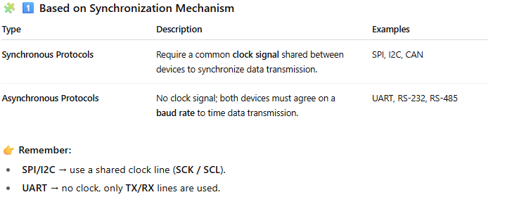
What is Protocol?
Types of Communication Protocols
Notes:
⚙️ I. Cách phân loại giao thức trong hệ thống nhúng
Trong lĩnh vực Embedded Systems, người ta thường chia giao thức theo 4 tiêu chí chính sau:
🧩 1️⃣ Theo cơ chế đồng bộ (Synchronization)
LoạiMô tảVí dụGiao thức đồng bộ (Synchronous)Cần tín hiệu xung nhịp (clock) chung giữa các thiết bị để đồng bộ dữ liệuSPI, I2C, CANGiao thức phi đồng bộ (Asynchronous)Không có clock, hai bên chỉ cần thống nhất tốc độ truyền (baud rate)UART, RS-232, RS-485
→ Nhớ:
SPI/I2C: có dây clock chung (SCK / SCL).
UART: không có clock, chỉ dùng TX/RX.

Slide 5
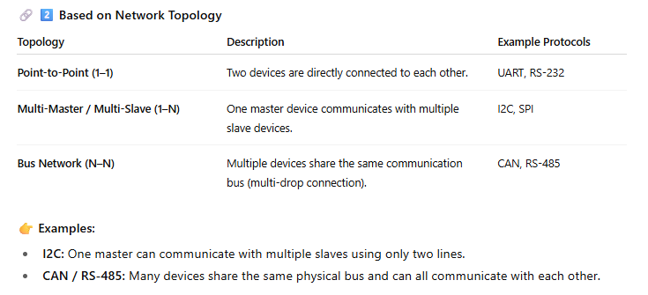
What is Protocol?
Types of Communication Protocols
Notes:
🔗 2️⃣ Theo cấu trúc kết nối (Topology)
Cấu trúcMô tảGiao thức ví dụPoint-to-Point (1–1)Hai thiết bị kết nối trực tiếpUART, RS-232Multi-Master / Multi-Slave (1–N)Một chủ, nhiều thiết bị conI2C, SPIBus Network (N–N)Nhiều thiết bị cùng chia sẻ đường truyềnCAN, RS-485
👉 Ví dụ:
I2C: một Master có thể nói chuyện với nhiều Slave trên cùng 2 dây.
CAN/RS-485: nhiều thiết bị trên cùng một bus vật lý (đa điểm).

Slide 6
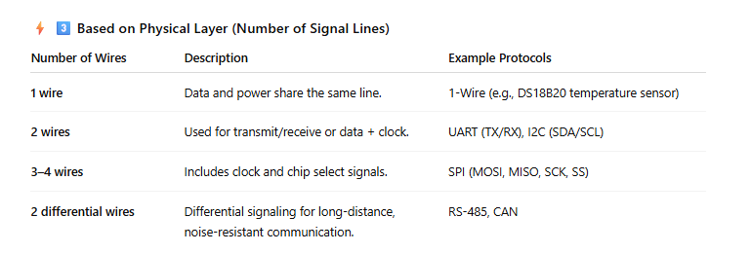
What is Protocol?
Types of Communication Protocols
Notes:
⚡ 3️⃣ Theo lớp vật lý (Physical Layer / Số dây truyền)
Số dâyMô tảGiao thức
1 dâyDữ liệu và nguồn chung một đường1-Wire (DS18B20)
2 dâyTruyền và nhận hoặc dữ liệu + clockUART (TX/RX), I2C (SDA/SCL)
3–4 dâyCó thêm clock và tín hiệu chip selectSPI (MOSI, MISO, SCK, SS)
2 dây vi sai (differential)Truyền xa, chống nhiễuRS-485, CAN

Slide 7
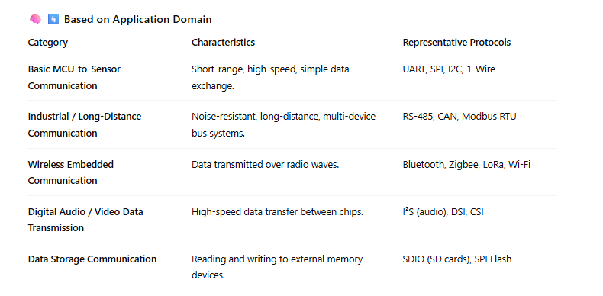
What is Protocol?
Types of Communication Protocols
Notes:
🧠 4️⃣ Theo phạm vi ứng dụng (Application Domain)
NhómĐặc điểmGiao thức tiêu biểu
Giao thức cơ bản giữa MCU và cảm biếnGiao tiếp tầm ngắn, tốc độ cao, đơn giảnUART, SPI, I2C, 1-Wire
Giao thức công nghiệp / truyền xaChống nhiễu, khoảng cách dài, đa thiết bịRS-485, CAN, Modbus RTU
Giao thức không dây nhúngTruyền bằng sóng radioBluetooth, Zigbee, LoRa, Wi-Fi
Giao thức truyền dữ liệu số (Digital Audio / Video)Gửi dữ liệu tốc độ cao giữa chipI2S (âm thanh), DSI, CSI
Giao thức lưu trữ dữ liệuĐọc/ghi bộ nhớ ngoàiSDIO (thẻ SD), SPI Flash

Slide 8
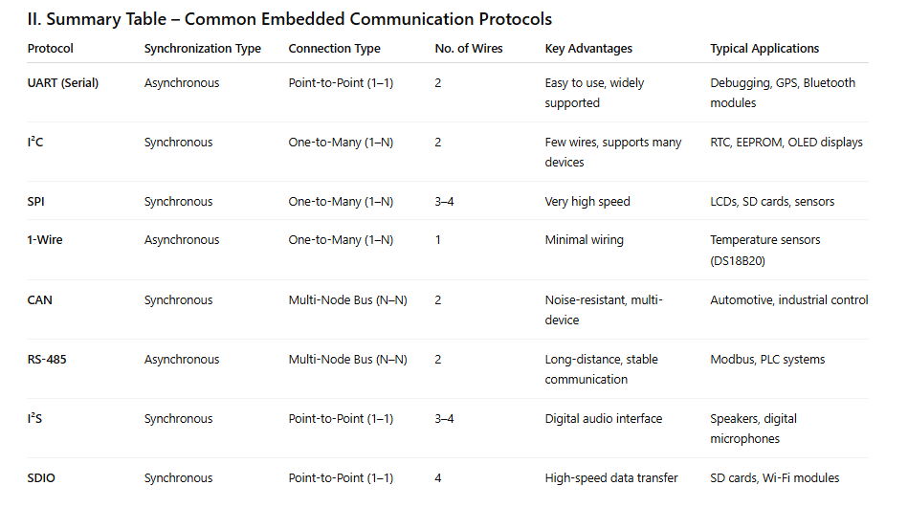
What is Protocol?
Summary Types of Communication Protocols
Notes:
II. Bảng tổng hợp – Giao thức nhúng thông dụng
Giao thứcLoại đồng bộKiểu kết nốiSố dâyƯu điểmỨng dụng
UART (Serial)Phi đồng bộ1–12Dễ dùng, phổ biếnDebug, GPS, Bluetooth
I2CĐồng bộ1–N2Ít dây, nhiều thiết bịRTC, EEPROM, OLED
SPIĐồng bộ1–N3–4Tốc độ caoLCD, thẻ nhớ
1-WirePhi đồng bộ1–N1Tiết kiệm dâyCảm biến DS18B20
CANĐồng bộN–N (Bus)2Chống nhiễu, đa thiết bịÔ tô, công nghiệp
RS-485Phi đồng bộN–N (Bus)2Truyền xa, ổn địnhModbus, PLC
I2SĐồng bộ1–13–4Âm thanh sốLoa, micro kỹ thuật số
SDIOĐồng bộ1–14Tốc độ caoThẻ SD, Wi-Fi module

Slide 9
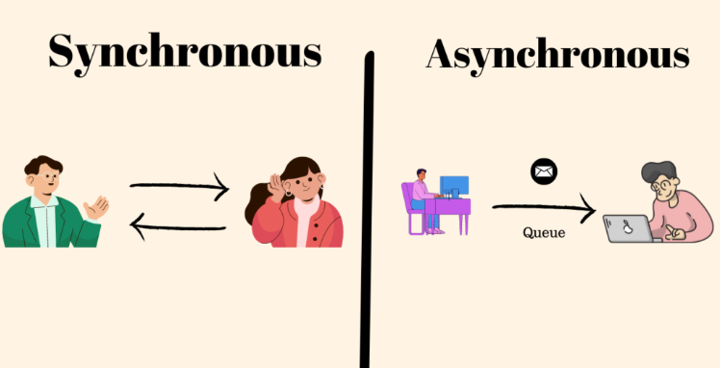
What is Protocol?
Types of Communication Protocols
Synchronous and Asynchronous Transmission

Slide 10
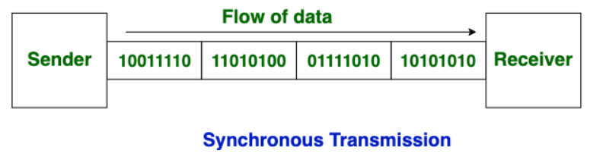
What is Protocol?
What is Synchronous Transmission?
In Synchronous Transmission, data is sent in the form of blocks or frames. This transmission is the full-duplex type. Between sender and receiver, synchronization is compulsory. In Synchronous transmission, There is no time gap present between data. It is more efficient and more reliable than asynchronous transmission to transfer a large amount of data.
Both the sender and receiver are synchronized with a common clock signal. This means they operate at the same speed and know exactly when to send and receive data. Data is sent in a continuous stream, with each byte or chunk of data following the previous one without any gaps. It's efficient for sending large amounts of data quickly because there's less overhead (extra bits) needed to start and stop the transmission.
Example:
Chat Rooms
Telephonic Conversations
Video Conferencing
Notes:
Trong Truyền đồng bộ, dữ liệu được gửi dưới dạng khối hoặc khung. Việc truyền tải này là loại song công hoàn toàn. Giữa người gửi và người nhận, việc đồng bộ hóa là bắt buộc. Trong truyền đồng bộ, không có khoảng cách thời gian giữa dữ liệu. Nó hiệu quả hơn và đáng tin cậy hơn so với truyền không đồng bộ để truyền một lượng lớn dữ liệu.
Cả người gửi và người nhận đều được đồng bộ hóa với tín hiệu đồng hồ chung. Điều này có nghĩa là chúng hoạt động ở cùng tốc độ và biết chính xác thời điểm gửi và nhận dữ liệu. Dữ liệu được gửi theo luồng liên tục, với mỗi byte hoặc đoạn dữ liệu theo sau dữ liệu trước đó mà không có bất kỳ khoảng trống nào. Việc gửi lượng lớn dữ liệu một cách nhanh chóng sẽ hiệu quả vì cần ít chi phí hơn (bit bổ sung) để bắt đầu và dừng truyền.
Ví dụ:
Phòng trò chuyện
Cuộc trò chuyện qua điện thoại
Hội nghị truyền hình

Slide 11
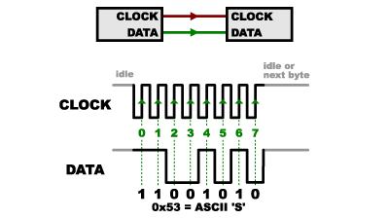
What is Protocol?
What is Synchronous Transmission?
The transmitting device (Master) sends data along with a clock signal, allowing the receiving device (Slave) to know exactly when to read or write each bit of data.
👉 Characteristics:
There is a common clock signal shared between the two devices.
The transmission speed is faster and more stable, since synchronization is ensured by the clock.
It requires more wires (because the clock line must also be transmitted).
Suitable for short-distance communication, within the same circuit or motherboard.
Notes:
Thiết bị phát (Master) gửi dữ liệu cùng với xung clock, giúp thiết bị thu (Slave) biết chính xác thời điểm để đọc hoặc ghi từng bit dữ liệu. 👉 Đặc điểm: Có tín hiệu clock chung giữa hai thiết bị. Tốc độ truyền nhanh và ổn định hơn, vì việc đồng bộ hóa được đảm bảo bằng clock. Cần nhiều dây hơn (vì phải truyền cả clock). Phù hợp với khoảng cách truyền ngắn, trong cùng mạch hoặc bo mạch chủ.

Slide 12
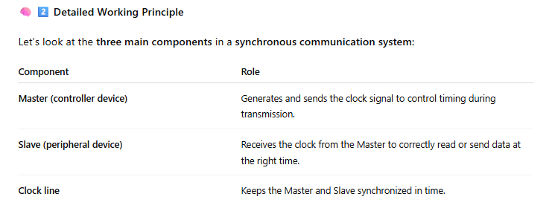
What is Protocol?
Properties of Synchronous Transmission?
Notes:
🧠 2️⃣ Nguyên lý hoạt động chi tiết
Hãy xem 3 thành phần chính trong một hệ thống truyền đồng bộ:
Thành phầnVai trò
Master (thiết bị điều khiển)Tạo và gửi xung clock để điều khiển thời điểm truyền.
Slave (thiết bị phụ)Nhận clock từ Master để đọc hoặc gửi dữ liệu đúng thời điểm.
Clock line (dây xung nhịp)Giúp đồng bộ hóa thời gian giữa Master và Slave.

Slide 13
What is Protocol?
Properties of Synchronous Transmission?
🔄 Step-by-step Operation Process
1️⃣ Master generates the clock signal (SCLK): The Master continuously produces clock pulses (0–1–0–1...) through the clock line. Each clock edge (rising or falling) tells the Slave, “Read or send one bit of data now.”
2️⃣ Master sends data (Data line): At the same time as the clock pulses, the Master transmits data bit-by-bit over the MOSI (Master Out Slave In) line.
3️⃣ Slave reads data according to the clock: The Slave doesn’t need to guess timing — it simply waits for each clock edge and immediately reads the bit. Because of the shared clock, both sides are precisely synchronized in time.
4️⃣ Slave can send data back: If the protocol allows (e.g., SPI), the Slave sends data back through the MISO (Master In Slave Out) line, which is also controlled by the same clock.
5️⃣ Continuous multi-byte transmission: No Start or Stop bits are needed (unlike asynchronous transmission). Data can be sent continuously without interruptions, ensuring high speed and efficiency.
Notes:
🔄 Quy trình hoạt động từng bước
1️⃣ Master tạo xung clock (SCLK):
Master phát tín hiệu xung nhịp đều đặn (0-1-0-1...) qua dây clock.
Mỗi cạnh xung (rising hoặc falling) báo cho Slave biết “hãy đọc/gửi 1 bit dữ liệu”.
2️⃣ Master gửi dữ liệu (Data line):
Đồng thời với clock, Master gửi dữ liệu bit-by-bit trên đường MOSI (Master Out Slave In).
3️⃣ Slave đọc dữ liệu theo xung clock:
Slave không cần đoán thời điểm — chỉ cần “chờ cạnh xung clock” rồi đọc bit ngay lập tức.
Vì có clock chung, hai bên luôn đồng bộ chính xác về thời gian.
4️⃣ Slave có thể gửi dữ liệu ngược lại:
Nếu giao thức cho phép (như SPI), Slave gửi dữ liệu trên đường MISO (Master In Slave Out), cũng được điều khiển bằng cùng clock đó.
5️⃣ Truyền liên tục nhiều byte:
Không cần bit Start/Stop như giao thức không đồng bộ.
Dữ liệu có thể truyền liên tục, không ngắt quãng.
📊 Ví dụ minh họa (SPI Transmission)
Clock: ↑ ↑ ↑ ↑ ↑ ↑ ↑ ↑
Data : 1 0 0 1 0 1 1 0
Mỗi cạnh lên của clock (↑) là thời điểm đọc 1 bit.
Khi đủ 8 xung clock → 1 byte dữ liệu được truyền hoàn tất.
Không có start/stop bit vì clock đảm bảo đồng bộ tuyệt đối.

Slide 14
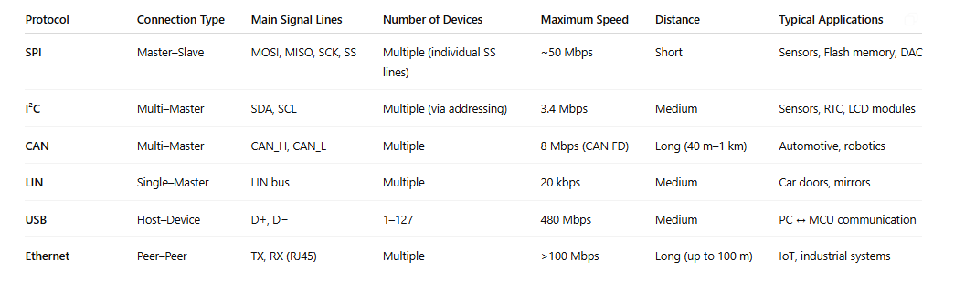
What is Protocol?
What is Synchronous Transmission?
Notes:
Thiết bị phát (Master) gửi dữ liệu cùng với xung clock, giúp thiết bị thu (Slave) biết chính xác thời điểm để đọc hoặc ghi từng bit dữ liệu. 👉 Đặc điểm: Có tín hiệu clock chung giữa hai thiết bị. Tốc độ truyền nhanh và ổn định hơn, vì việc đồng bộ hóa được đảm bảo bằng clock. Cần nhiều dây hơn (vì phải truyền cả clock). Phù hợp với khoảng cách truyền ngắn, trong cùng mạch hoặc bo mạch chủ.

Slide 15
What is Protocol?
Advantages of Synchronous Transmission?
⚙️ Common Advantages of Synchronous Protocols
🧩 1️⃣ High-Speed Data Transmission
Because there is a shared clock signal, data transmission and reception are synchronized bit by bit according to the clock pulse → resulting in high and stable speed.
No need for additional Start/Stop bits like UART → less overhead and higher transmission efficiency.
🔸 Example: SPI can reach tens of Mbps, while UART is typically limited to a few hundred kbps.
🧩 2️⃣ High Timing Accuracy
Data is sampled exactly according to the master’s clock signal, → preventing phase drift or timing mismatches between devices.
Since it does not rely on each device’s internal oscillator, bit errors are minimized.
🔸 This is extremely important in real-time systems where precise timing is critical.
🧩 3️⃣ Reliable Communication
A shared clock ensures full synchronization between transmitter and receiver, → making data transmission more stable and less distorted, even at high speeds.
Some protocols (like CAN or I²C) include error-checking mechanisms such as CRC, ACK bits, or parity checks.
🔸 Example: The CAN protocol can automatically detect and correct corrupted data frames.
Notes:
⚙️ Ưu điểm chung của các giao thức đồng bộ (Synchronous Protocol)
🧩 1️⃣ Truyền dữ liệu nhanh hơn (High Speed Transmission)
Vì có tín hiệu clock chung, nên việc gửi và nhận dữ liệu được đồng bộ từng bit theo nhịp xung clock → tốc độ truyền cao và ổn định.
Không cần thêm các bit Start/Stop như UART → ít overhead, tăng hiệu suất truyền.
🔸 Ví dụ: SPI có thể đạt tốc độ hàng chục Mbps, trong khi UART chỉ khoảng vài trăm kbps.
🧩 2️⃣ Độ chính xác cao – ít sai lệch thời gian (High Timing Accuracy)
Dữ liệu được lấy mẫu (sampling) đúng theo nhịp xung clock của master, → tránh lỗi lệch pha (timing drift) giữa 2 thiết bị.
Không phụ thuộc vào đồng hồ nội của mỗi thiết bị → giảm sai số bit.
🔸 Điều này cực kỳ quan trọng trong các hệ thống thời gian thực (real-time systems).
🧩 3️⃣ Truyền dữ liệu ổn định, tin cậy (Reliable Communication)
Clock chung giúp đồng bộ hoàn toàn quá trình truyền/nhận, → nên dữ liệu ít bị méo, đặc biệt ở tốc độ cao.
Một số giao thức (như CAN, I2C) còn có cơ chế kiểm lỗi (CRC, ACK bit, parity check).
🔸 Ví dụ: Giao thức CAN có khả năng tự phát hiện và sửa lỗi khung dữ liệu bị hỏng.

Slide 16
What is Protocol?
Advantages of Synchronous Transmission?
🧩 4️⃣ Full/Half Duplex Capability
Some synchronous protocols like SPI allow simultaneous transmission and reception (full-duplex).
This increases the effective bandwidth and reduces latency during two-way data exchange.
🧩 5️⃣ Multi-Device Support
Many synchronous protocols support connecting multiple devices on the same bus:
I²C: Uses unique device addresses.
CAN: Allows multiple nodes sharing one bus with automatic message prioritization.
🔸 This is very useful in embedded systems with multiple sensors or peripheral modules.
🧩 6️⃣ Low CPU Overhead
Because synchronization is handled by hardware (clock line), the hardware peripheral manages data transmission/reception automatically.
The CPU only needs to read or write data when necessary → reducing processing load and allowing it to run other tasks in parallel.
🧩 7️⃣ Flexible in Distance and Application
Different synchronous protocols are optimized for various purposes:
SPI/I²C: Short-distance, high-speed communication (on PCB).
CAN/LIN: Long-distance, multi-node, noise-resistant communication.
Ethernet/USB: Very high-speed, large data transfer.
🔸 This allows engineers to choose the most suitable protocol for each embedded application.
Notes:
🧩 4️⃣ Hỗ trợ truyền song công (Full/Half Duplex)
Một số giao thức đồng bộ như SPI cho phép truyền và nhận dữ liệu đồng thời (full-duplex).
Điều này làm tăng băng thông thực tế và giảm thời gian chờ khi trao đổi dữ liệu 2 chiều.
🧩 5️⃣ Dễ mở rộng và kết nối nhiều thiết bị (Multi-Device Support)
Nhiều giao thức đồng bộ hỗ trợ kết nối nhiều thiết bị trên cùng bus:
I2C: dùng địa chỉ để phân biệt các thiết bị.
CAN: nhiều node cùng chia sẻ 1 đường truyền, có cơ chế ưu tiên tự động.
🔸 Điều này rất hữu ích trong các hệ thống nhúng có nhiều cảm biến hoặc module ngoại vi.
🧩 6️⃣ Tiết kiệm tài nguyên xử lý của vi điều khiển (Low CPU Overhead)
Do đồng bộ bằng clock cứng, việc truyền/nhận có thể được phần cứng giao thức (hardware peripheral) đảm nhiệm.
CPU chỉ cần đọc/ghi dữ liệu khi cần → giảm tải cho vi điều khiển, cho phép chạy các tác vụ khác song song.
🧩 7️⃣ Linh hoạt về khoảng cách và ứng dụng
Một số giao thức đồng bộ được thiết kế cho từng mục đích:
SPI/I2C: khoảng cách ngắn, tốc độ cao (trên board mạch).
CAN/LIN: khoảng cách xa, nhiều node, chống nhiễu tốt.
Ethernet/USB: tốc độ rất cao, truyền dữ liệu lớn.
🔸 Điều này giúp bạn chọn giao thức phù hợp cho từng bài toán nhúng thực tế.

Slide 17
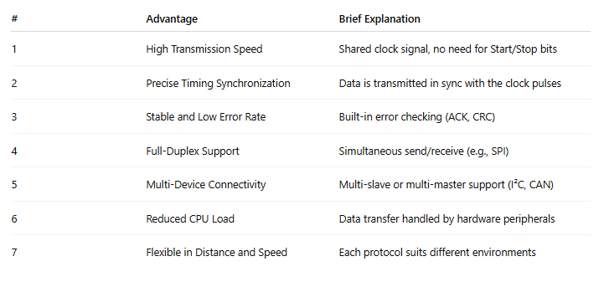
What is Protocol?
Advantages of Synchronous Transmission?
Notes:
#Ưu điểmGiải thích ngắn
1Tốc độ truyền caoCó clock chung, không cần bit Start/Stop
2Đồng bộ chính xác theo thời gianDữ liệu truyền đúng nhịp xung clock
3Ổn định, ít lỗiCó cơ chế kiểm lỗi (ACK, CRC)
4Hỗ trợ song côngGửi/nhận cùng lúc (như SPI)
5Kết nối nhiều thiết bịMulti-slave, Multi-master (I2C, CAN)
6Giảm tải cho CPUTruyền dữ liệu do phần cứng giao thức xử lý
7Linh hoạt về khoảng cách/tốc độMỗi giao thức phù hợp cho môi trường riêng

Slide 18
What is Protocol?
Disadvantages of Synchronous Transmission?
🔹 1️⃣ Requires More Signal Wires (Due to Clock Line)
Because a clock signal (SCK/SCL) must be transmitted along with data lines, synchronous protocols require more wiring compared to asynchronous protocols (which only need TX/RX).
As the number of devices increases, wiring becomes more complex — especially for SPI, where each slave needs a dedicated SS (Slave Select) line.
🔸 Example: An SPI bus with 3 slaves requires at least 3 SS lines + 3 common lines (MOSI, MISO, SCK) = 6 wires total.
🔹 2️⃣ Short Transmission Distance
Since the clock and data signals must remain synchronized in phase and timing, long cables can easily cause noise and clock skew, leading to bit errors.
Thus, synchronous communication is more suitable for on-board transmission rather than long-distance links.
🔸 Example: SPI is typically stable only for distances under 30 cm, unless buffering or shielding circuits are used.
Notes:
⚠️ Nhược điểm chung của các giao thức đồng bộ (Synchronous Protocol)
🔹 1️⃣ Cần thêm dây tín hiệu (do có clock)
Vì phải truyền tín hiệu xung clock (SCK/SCL) bên cạnh đường dữ liệu, nên số dây kết nối sẽ nhiều hơn so với giao thức bất đồng bộ (chỉ cần TX/RX).
Khi số thiết bị tăng, việc đi dây trở nên phức tạp, nhất là với giao thức như SPI (mỗi Slave cần 1 dây SS riêng).
🔸 Ví dụ: SPI với 3 Slave → cần ít nhất 3 dây SS + 3 dây chung (MOSI, MISO, SCK) = 6 dây.
🔹 2️⃣ Khoảng cách truyền ngắn
Vì tín hiệu clock và dữ liệu phải đồng bộ về pha và thời gian, nên khi truyền xa (dây dài) sẽ dễ xảy ra nhiễu, trễ pha (clock skew) → sai bit dữ liệu.
Phù hợp cho truyền trong cùng bo mạch (on-board), không thích hợp cho truyền xa vài mét.
🔸 Ví dụ: SPI chỉ ổn định ở < 30 cm nếu không có mạch đệm hoặc chống nhiễu.

Slide 19
What is Protocol?
Disadvantages of Synchronous Transmission?
🔹 3️⃣ Limited Scalability
Some synchronous protocols have inherent limits on how many devices can be connected:
SPI: Each slave requires a dedicated CS (Chip Select) pin → limited by the number of GPIO pins on the microcontroller.
I²C: Device addresses are 7 or 10 bits → limiting the maximum number of addressable devices.
🔹 4️⃣ More Complex Hardware Design
Because both clock and data must remain synchronized, PCB layout and wiring must be carefully designed to maintain proper timing.
At high speeds (e.g., SPI at tens of MHz), even a few centimeters of trace length difference can cause phase delay and transmission errors.
🔹 5️⃣ Higher Power Consumption
The presence of a continuous clock signal increases switching activity, leading to higher power usage compared to asynchronous protocols.
🔸 Example: In battery-powered sensor systems, continuously active I²C or SPI buses consume more energy than UART (which transmits only when needed).
Notes:
🔹 3️⃣ Khó mở rộng số lượng thiết bị
Một số giao thức đồng bộ như SPI hoặc I2C giới hạn số lượng thiết bị có thể kết nối:
SPI: Mỗi Slave cần một chân CS riêng → hạn chế bởi số chân của vi điều khiển.
I2C: Địa chỉ thiết bị chỉ có 7 hoặc 10 bit, nên số lượng thiết bị tối đa bị giới hạn.
🔹 4️⃣ Thiết kế phần cứng phức tạp hơn
Do phải đồng bộ clock và dữ liệu → cần thiết kế mạch chính xác về timing, độ dài dây phải phù hợp để tránh trễ pha.
Với các tốc độ cao (như SPI tốc độ hàng chục MHz), chỉ cần dây lệch vài cm cũng gây lỗi truyền.
🔹 5️⃣ Tiêu thụ năng lượng cao hơn
Vì có thêm đường clock và hoạt động liên tục theo nhịp, nên tổng lượng xung chuyển trạng thái (switching activity) tăng → tốn năng lượng hơn so với giao thức bất đồng bộ.
🔸 Ví dụ: Trong hệ thống cảm biến pin, I2C/SPI hoạt động liên tục sẽ tốn pin hơn UART (truyền từng khung).

Slide 20
What is Protocol?
Disadvantages of Synchronous Transmission?
🔹 6️⃣ Requires a Stable Common Clock
The system must ensure that the clock signal remains clean and stable.
If the clock becomes distorted or unstable in frequency or amplitude → the entire data transmission fails.
This is a common issue in systems with multiple interconnected modules, where clock noise can be problematic.
🔹 7️⃣ Complex Implementation and Debugging
Some advanced synchronous protocols (I²C, CAN, USB, Ethernet) have complex frame structures, including start conditions, addressing, error checking, ACK/NACK, and stop sequences.
This makes programming and debugging more challenging.
🔸 Example: Implementing CAN requires understanding bit stuffing, arbitration, and CRC fields, which can be quite complicated for beginners.
Notes:
🔹 6️⃣ Cần đồng hồ chung ổn định
Hệ thống phải đảm bảo tín hiệu clock không bị nhiễu hoặc sai tần số.
Nếu clock bị méo hoặc sai biên độ → toàn bộ việc truyền dữ liệu bị lỗi.
Đặc biệt với các hệ thống nhiều module, nhiễu clock là vấn đề thường gặp.
🔹 7️⃣ Một số giao thức có cấu trúc cài đặt phức tạp
Các giao thức đồng bộ “cao cấp” như I2C, CAN, USB, Ethernet có khung dữ liệu phức tạp, cần hiểu rõ cơ chế bắt đầu, địa chỉ, kiểm lỗi, ACK, STOP, nên việc lập trình và debug khó hơn.
🔸 Ví dụ: Lập trình CAN cần hiểu khái niệm bit stuffing, arbitration, CRC field, khá phức tạp cho người mới.

Slide 21
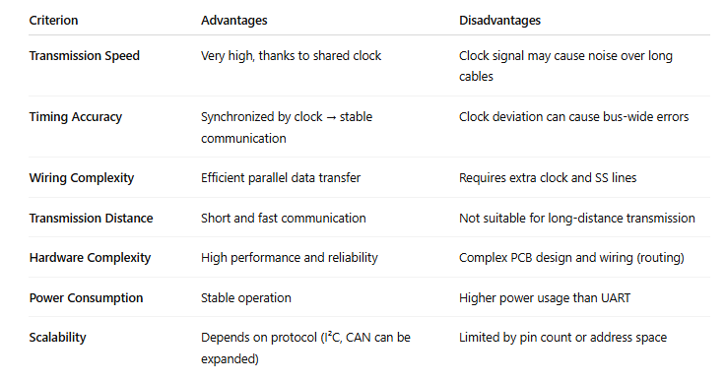
What is Protocol?
Summary of Synchronous Transmission?
Notes:
Tiêu chíƯu điểmNhược điểmTốc độ truyềnRất cao, nhờ clock chungClock gây nhiễu nếu dây dàiĐộ chính xácĐồng bộ theo clock → ổn địnhClock sai lệch → lỗi toàn busSố dây kết nốiTruyền dữ liệu song song hiệu quảCần thêm dây clock, SSKhoảng cách truyềnNgắn và nhanhKhông truyền xa đượcĐộ phức tạp phần cứngHiệu suất caoThiết kế, routing dây phức tạpTiêu thụ năng lượngỔn địnhTốn năng lượng hơn UARTKhả năng mở rộngTùy giao thức (I2C, CAN có thể mở rộng)Bị giới hạn bởi số chân hoặc địa chỉ

Slide 22
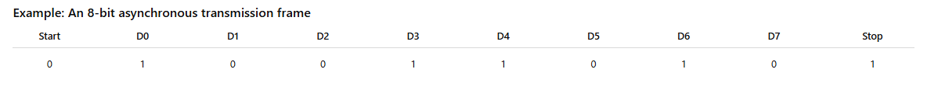
What is Protocol?
What is Asynchronous Transmission?
🧩 Operating Principle
Because there is no shared clock signal, data is transmitted byte by byte (or character by character). Each byte contains special bits that indicate the start and end of the transmission:
[Start bit] [Data bits] [Optional Parity bit] [Stop bit(s)]
👉 The receiving device detects the Start bit (logic 0) to recognize that “a new byte is starting.” Then, it measures time intervals based on the agreed baud rate to sample and read each subsequent bit correctly.
Notes:
Vì không có clock chung, nên dữ liệu được truyền từng byte (hoặc ký tự), và mỗi byte có các bit đặc biệt để báo hiệu bắt đầu và kết thúc
Thiết bị nhận nhìn thấy bit Start (mức logic 0) để biết rằng “một byte mới bắt đầu”. Sau đó nó tự đo thời gian (theo baud rate đã thống nhất) để đọc từng bit tiếp theo.

Slide 23
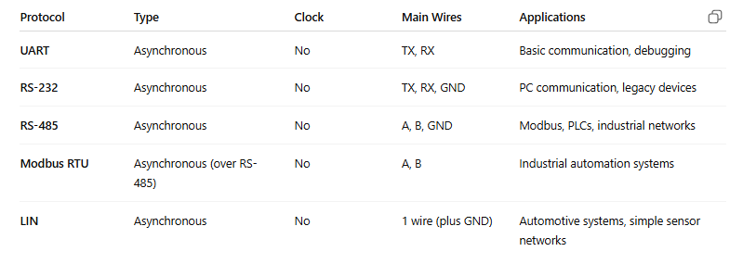
What is Protocol?
What is Asynchronous Transmission?
Notes:
Vì không có clock chung, nên dữ liệu được truyền từng byte (hoặc ký tự), và mỗi byte có các bit đặc biệt để báo hiệu bắt đầu và kết thúc
Thiết bị nhận nhìn thấy bit Start (mức logic 0) để biết rằng “một byte mới bắt đầu”. Sau đó nó tự đo thời gian (theo baud rate đã thống nhất) để đọc từng bit tiếp theo.

Slide 24
What is Protocol?
Properties of Asynchronous Transmission?
🧩 1️⃣ No Shared Clock
In asynchronous communication, the transmitter and receiver do not share a common clock signal.
Each device generates its own internal clock to send or read data bits independently.
Therefore, both sides must agree on the same transmission speed (baud rate) beforehand.
Example:
If both devices are set to 9600 baud, → every 1/9600 second, the receiver samples (reads) one data bit.
If one side uses a different baud rate (e.g., 9600 vs. 115200), → the data will become corrupted or unreadable, resulting in character errors.
📍 Applications: Protocols such as UART, RS-232, and TTL Serial (used in Arduino) all operate using asynchronous communication.
Notes:
🧩 1️⃣ Không có xung clock chung (No shared clock)
Trong truyền không đồng bộ, thiết bị phát và thiết bị thu không dùng chung tín hiệu clock.
Mỗi bên tự định thời (tự tạo clock nội bộ) để đọc hoặc gửi từng bit.
Vì thế, hai bên phải thống nhất trước tốc độ truyền (baud rate).
Ví dụ: Cả hai cùng thiết lập tốc độ 9600 baud. → Cứ 1/9600 giây, thiết bị thu sẽ đọc 1 bit dữ liệu.
Nếu một bên đặt sai tốc độ (ví dụ 9600 vs 115200) → dữ liệu sẽ bị sai ký tự hoặc lỗi nhận.
📍 Ứng dụng: UART, RS-232, TTL Serial trong Arduino đều dùng kiểu này.

Slide 25
What is Protocol?
Properties of Asynchronous Transmission?
📦 2️⃣ Data Transmitted Character by Character
In asynchronous communication, data is not transmitted continuously like in synchronous protocols (e.g., SPI or I²C).
Instead, each character (or byte) is sent individually with the following structure:
Start bit – Data bits – (Optional Parity bit) – Stop bit(s)
After sending one character, the system may pause before sending the next one, since strict time synchronization is not required.
📍 Advantage: Flexible transmission — no need for a constant data rate, suitable for intermittent or command-based communication (e.g., sending AT commands, serial character transmission).
📍 Disadvantage: There can be delays between characters, resulting in lower overall throughput compared to synchronous communication.
Notes:
📦 2️⃣ Dữ liệu được truyền từng ký tự riêng lẻ (Character-oriented)
Dữ liệu không được truyền liên tục như ở giao thức đồng bộ (SPI, I2C).
Thay vào đó, mỗi ký tự (hoặc byte) được gửi riêng biệt với cấu trúc:
Start bit – Data bits – (Optional Parity bit) – Stop bit(s)
Khi gửi xong một ký tự, có thể tạm dừng một lúc rồi gửi tiếp (vì không cần đồng bộ thời gian chặt chẽ).
📍 Ưu điểm: linh hoạt, không cần tốc độ truyền liên tục, phù hợp khi dữ liệu đến rời rạc (ví dụ: gửi lệnh AT, truyền ký tự). 📍 Nhược điểm: có độ trễ giữa các ký tự, nên tốc độ tổng thể chậm hơn.

Slide 26

What is Protocol?
Properties of Asynchronous Transmission?
⏱️ 3️⃣ Start and Stop Bits Are Required to Synchronize Each Character
Because there is no shared clock, the receiving device must know when the data starts and ends.
Therefore, each data byte contains:
Start bit (logic 0): Indicates “the beginning of transmission.”
Stop bit (logic 1): Indicates “the end of transmission.”
Thanks to these bits, the receiver can align its timing to correctly sample the 8 data bits in between.
📍 Example: When an Arduino sends the character 'A' (binary code 01000001), the actual transmitted frame will be:
Notes:
⏱️ 3️⃣ Cần bit Start và Stop để đồng bộ từng ký tự
Vì không có clock chung, thiết bị thu phải biết khi nào dữ liệu bắt đầu và kết thúc.
Do đó, mỗi byte dữ liệu đều có:
Start bit (mức 0) → báo hiệu “bắt đầu truyền”.
Stop bit (mức 1) → báo hiệu “kết thúc truyền”.
Nhờ 2 bit này, thiết bị nhận có thể tự canh thời gian đọc 8 bit dữ liệu ở giữa.
📍 Ví dụ: Khi Arduino gửi ký tự 'A' (mã nhị phân 01000001), gói truyền thực tế sẽ là:

Slide 27
What is Protocol?
Properties of Asynchronous Transmission?
⚡ 4️⃣ Fewer Connection Wires Required
An asynchronous communication line only requires two main signal wires:
TX (Transmit): Sends data.
RX (Receive): Receives data.
No clock line or complex control signals are needed.
📍 Advantages: Saves microcontroller pins, simplifies circuit design, and makes wiring easy.
📍 Example: An Arduino Uno communicates with a computer via the USB serial port, where TX and RX correspond to the two UART pins.
Notes:
⚡ 4️⃣ Sử dụng ít dây kết nối
Một đường truyền không đồng bộ chỉ cần hai dây chính:
TX (Transmit) – gửi dữ liệu.
RX (Receive) – nhận dữ liệu.
Không cần dây clock, không cần tín hiệu điều khiển phức tạp.
📍 Ưu điểm: tiết kiệm chân vi điều khiển, mạch đơn giản, dễ đấu nối. 📍 Ví dụ: Arduino Uno giao tiếp với máy tính qua cổng USB → TX và RX chính là 2 chân UART.

Slide 28
What is Protocol?
Properties of Asynchronous Transmission?
📉 5️⃣ Lower Transmission Efficiency than Synchronous Protocols
Each character is accompanied by a Start bit and a Stop bit, adding 2 extra bits for every 8 bits of data.
That means each byte actually requires 10 bits to be transmitted. → The efficiency is only about 80% compared to pure data transmission.
Example:
Transmission rate: 9600 baud → 9600 bits/s Each byte requires 10 bits → effectively only 960 bytes/s can be sent.
📍 Disadvantage: Not suitable for high-speed data transmission (e.g., video or audio), as the extra bits reduce efficiency.
Notes:
📉 5️⃣ Hiệu suất truyền thấp hơn giao thức đồng bộ
Vì mỗi ký tự đều kèm Start bit và Stop bit, nên thêm 2 bit phụ cho mỗi 8 bit dữ liệu.
Tức là mỗi byte thực chất mất 10 bit để truyền. → Hiệu suất chỉ khoảng 80% so với dữ liệu thuần túy.
Ví dụ:
Tốc độ 9600 baud → 9600 bit/s
Mỗi byte cần 10 bit → chỉ gửi được 960 byte/s thực tế.
📍 Nhược điểm: truyền dữ liệu tốc độ cao (video, âm thanh) sẽ không phù hợp.

Slide 29
What is Protocol?
Properties of Asynchronous Transmission?
🧠 6️⃣ Easy to Implement, Common, and Reliable
Thanks to its simple structure and the fact that it doesn’t require a clock signal, asynchronous UART is one of the easiest communication protocols to use in embedded systems.
Most microcontrollers (Arduino, STM32, ESP32, PIC, AVR, etc.) come with a built-in UART module to support this type of transmission.
If the signal is weak, you can use physical standards like RS-232 or RS-485 to transmit data over longer distances (from tens to hundreds of meters).
📍 Practical Applications:
Sending data from an Arduino to a computer (via Serial Monitor)
Sending AT commands to GSM, Wi-Fi, GPS, or LoRa modules
Communication between two independent microcontrollers
Notes:
🧠 6️⃣ Dễ triển khai, phổ biến và đáng tin cậy
Do cấu trúc đơn giản và không yêu cầu clock, UART asynchronous là một trong những giao thức dễ dùng nhất trong hệ thống nhúng.
Hầu hết các vi điều khiển (Arduino, STM32, ESP32, PIC, AVR, v.v.) đều có module UART tích hợp sẵn để hỗ trợ loại truyền này.
Nếu tín hiệu yếu, ta có thể dùng các chuẩn vật lý như RS-232 hoặc RS-485 để truyền xa hơn (tới vài chục mét hoặc hàng trăm mét).
📍 Ứng dụng thực tế:
Gửi dữ liệu từ Arduino sang máy tính (qua Serial Monitor).
Gửi lệnh AT tới module GSM, Wi-Fi, GPS, LoRa, v.v.
Giao tiếp giữa hai vi điều khiển độc lập.

Slide 30
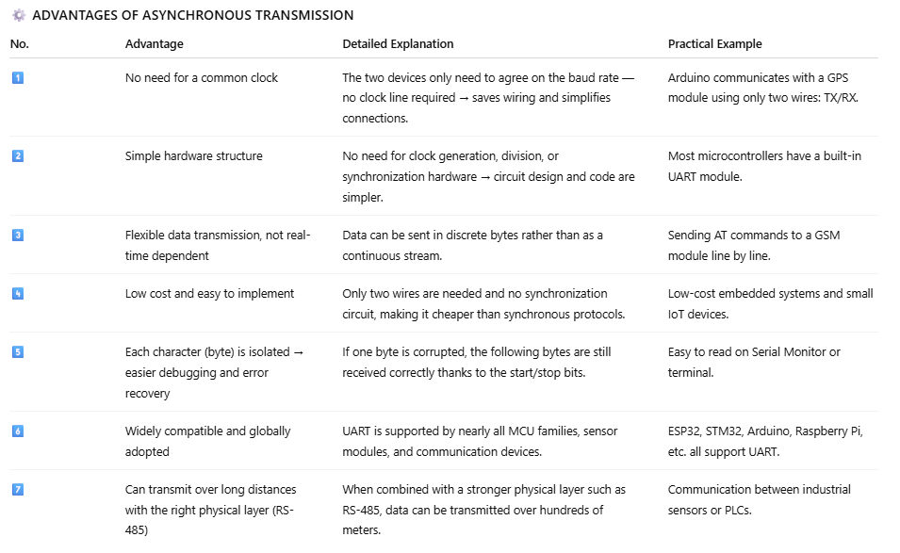
What is Protocol?
Advantages of Asynchronous Transmission?
Notes:
⚙️ ƯU ĐIỂM CỦA ASYNCHRONOUS TRANSMISSION
STTƯu điểmGiải thích chi tiếtVí dụ thực tế
1️⃣Không cần xung clock chungHai thiết bị chỉ cần thống nhất baud rate, không cần dây clock → tiết kiệm dây, dễ kết nối.Arduino giao tiếp với module GPS chỉ cần 2 dây TX/RX.
2️⃣Cấu trúc phần cứng đơn giảnKhông cần phần cứng tạo, chia, hay đồng bộ clock → thiết kế mạch và code đơn giản.Hầu hết vi điều khiển đều có UART tích hợp sẵn.
3️⃣Truyền dữ liệu linh hoạt, không yêu cầu thời gian thựcCó thể gửi dữ liệu rời rạc, từng byte, không cần luồng liên tục.Gửi lệnh AT đến module GSM từng dòng một.
4️⃣Chi phí thấp, dễ triển khaiVì chỉ dùng 2 dây và không cần mạch đồng bộ, nên chi phí mạch thấp hơn so với giao thức đồng bộ.Hệ thống nhúng giá rẻ, thiết bị IoT nhỏ.
5️⃣Tách biệt từng ký tự (byte) → dễ debug, dễ khôi phục lỗiNếu một byte bị lỗi, các byte sau vẫn nhận bình thường do có start/stop bit tách biệt.Dễ đọc trên Serial Monitor hoặc terminal.
6️⃣Tương thích rộng rãi, phổ biến toàn cầuUART là chuẩn có mặt trong mọi dòng MCU, module cảm biến, thiết bị truyền thông.ESP32, STM32, Arduino, Raspberry Pi... đều hỗ trợ.
7️⃣Có thể truyền xa nếu dùng chuẩn vật lý phù hợp (RS-485)Khi kết hợp với tầng vật lý mạnh hơn (RS-485), có thể truyền tới vài trăm mét.Giao tiếp giữa các cảm biến công nghiệp hoặc PLC.

Slide 31
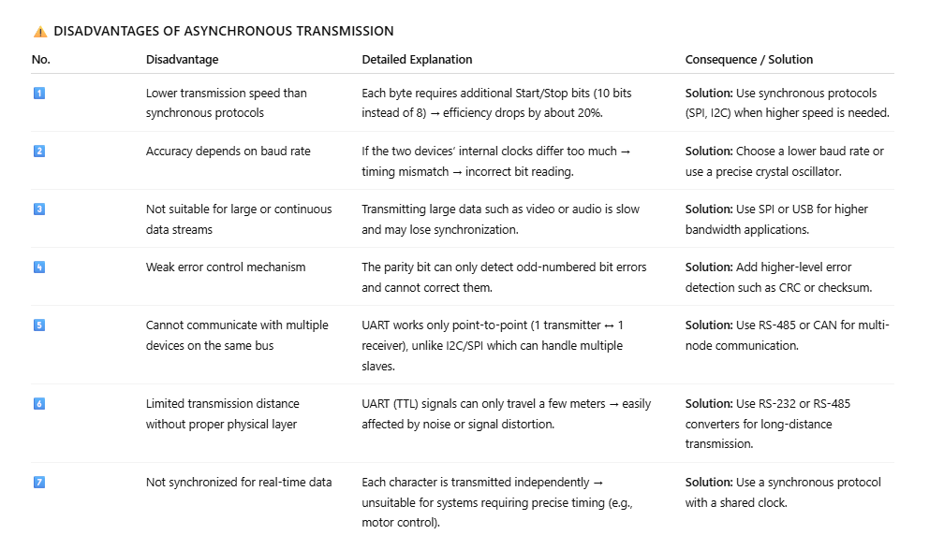
What is Protocol?
Disadvantages of Asynchronous Transmission?
Notes:
⚠️ NHƯỢC ĐIỂM CỦA ASYNCHRONOUS TRANSMISSION
STTNhược điểmGiải thích chi tiếtHậu quả / Giải pháp
1️⃣Tốc độ truyền thấp hơn giao thức đồng bộMỗi byte phải gửi thêm Start/Stop bit (10 bit thay vì 8) → giảm hiệu suất khoảng 20%.Giải pháp: Dùng giao thức đồng bộ (SPI, I2C) khi cần tốc độ cao.
2️⃣Độ chính xác phụ thuộc vào baud rateNếu 2 thiết bị có sai số clock nội bộ lớn → lệch thời gian → đọc sai bit.Giải pháp: chọn baud rate thấp hơn hoặc dùng bộ dao động chính xác.
3️⃣Không phù hợp cho dữ liệu khối lớn (streaming)Truyền dữ liệu lớn như video, âm thanh bị chậm và có thể mất đồng bộ.Giải pháp: dùng SPI hoặc USB khi cần băng thông cao.
4️⃣Không có cơ chế kiểm soát lỗi mạnhParity bit chỉ phát hiện được lỗi lẻ, không sửa được lỗi.Giải pháp: thêm tầng giao thức kiểm tra CRC hoặc checksum.
5️⃣Không truyền được nhiều thiết bị trên cùng busGiao thức UART chỉ truyền 1-n-1 (1 gửi ↔ 1 nhận), không như I2C/SPI có thể nhiều slave.Giải pháp: dùng RS-485 hoặc CAN nếu cần mạng nhiều nút.
6️⃣Khoảng cách truyền giới hạn nếu không dùng tầng vật lý thích hợpUART (TTL) chỉ truyền được vài mét → tín hiệu dễ nhiễu, méo xung.Giải pháp: dùng bộ chuyển đổi RS-232 hoặc RS-485 để truyền xa.
7️⃣Không đồng bộ dữ liệu theo thời gian thựcMỗi ký tự độc lập → không thích hợp cho các hệ thống yêu cầu timing chặt (như điều khiển động cơ chính xác).Giải pháp: dùng giao thức đồng bộ có clock chung.

Slide 32
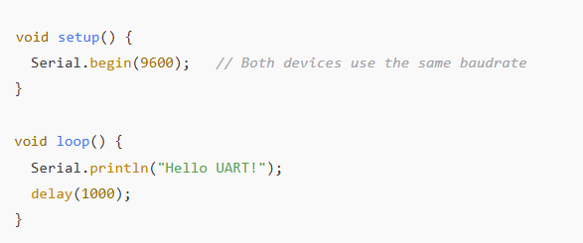
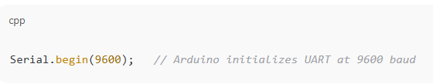
What is Protocol?
What is baudrate?
🧩 1️⃣ Definition of “Baudrate”
Baudrate is the data transmission speed over the UART interface, measured in bits per second (bps) — the number of bits sent each second.
👉 Example:
9600 baud → sends 9600 bits per second
115200 baud → sends 115,200 bits per second
🧩 2️⃣How to calculate the actual data rate
If baudrate = 9600 baud → 9600 bits/s ÷ 10 bits/byte = 960 bytes per second
This means you can send or receive approximately 960 ASCII characters per second.
🧩 3️⃣ Both UART devices must “speak the same speed”
When connecting Arduino ↔ Computer (or another module), both sides must use the same baudrate, for example:

Slide 33
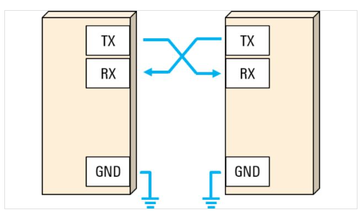
What is Protocol?
What is UART ?
UART is a hardware communication protocol used for serial communication between devices. Here, Asynchronous refers that there is no clock signal involved in communication. It is commonly used in microcontrollers, embedded systems, and various other devices for transmitting and receiving data.
Typically, UART uses two pins for communication, one for transmitting (TX) and one for receiving (RX). Both ends also have a ground connection. When one device wants to send data to another, it sends a series of bits (0s and 1s) serially through the TX pin.
Data in UART is transmitted in the form of frames.
Notes:
UART là giao thức truyền thông phần cứng được sử dụng để liên lạc nối tiếp giữa các thiết bị. Ở đây, Không đồng bộ đề cập đến việc không có tín hiệu đồng hồ liên quan đến giao tiếp. Nó thường được sử dụng trong các bộ vi điều khiển, hệ thống nhúng và nhiều thiết bị khác để truyền và nhận dữ liệu.
Thông thường, UART sử dụng ba chân để liên lạc, một chân để truyền (TX) và một chân để nhận (RX) và chân thứ ba là chân Ground. Khi một thiết bị muốn gửi dữ liệu đến thiết bị khác, nó sẽ gửi một loạt bit (0 và 1) nối tiếp qua chân TX.

Slide 34
What is Protocol?
What is UART ?
Communication in UART can be simplex (data is sent in one direction only), half-duplex (each side speaks but only one at a time), or full-duplex (both sides can transmit simultaneously). Data in UART is transmitted in the form of frames.
Notes:
UART là giao thức truyền thông phần cứng được sử dụng để liên lạc nối tiếp giữa các thiết bị. Ở đây, Không đồng bộ đề cập đến việc không có tín hiệu đồng hồ liên quan đến giao tiếp. Nó thường được sử dụng trong các bộ vi điều khiển, hệ thống nhúng và nhiều thiết bị khác để truyền và nhận dữ liệu.
Thông thường, UART sử dụng ba chân để liên lạc, một chân để truyền (TX) và một chân để nhận (RX) và chân thứ ba là chân Ground. Khi một thiết bị muốn gửi dữ liệu đến thiết bị khác, nó sẽ gửi một loạt bit (0 và 1) nối tiếp qua chân TX.

Slide 35
What is Protocol?
Where is UART used?
UART was one of the earliest serial protocols. The once ubiquitous serial ports are almost always UART-based, and devices using RS-232 interfaces, external modems, etc. are common examples of where UART is used.
In recent years, the popularity of UART has decreased: protocols like SPI and I2C have been replacing UART between chips and components. Instead of communicating over a serial port, most modern computers and peripherals now use technologies like Ethernet and USB.
However, UART is still used for lower-speed and lower-throughput applications, because it is very simple, low-cost and easy to implement.
Notes:
UART là giao thức nối tiếp cổ điển, từng rất phổ biến trong RS-232 và modem. Ngày nay bị thay thế dần bởi SPI, I2C, USB, Ethernet, nhưng vẫn được dùng cho ứng dụng đơn giản, tốc độ thấp vì dễ và rẻ.

Slide 36

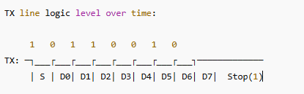
What is Protocol?
How UART work?
⚙️ 1. Basic Principle
UART (Universal Asynchronous Receiver–Transmitter) is an asynchronous serial communication interface, meaning:
It does not use a shared clock signal to synchronize data transmission and reception.
Instead, both devices must agree on a common baud rate (data rate) beforehand — for example, 9600 bps, 115200 bps, etc.
🧩 2. Data Transmission Process
Let’s say you want to send one byte of data 0x53 (0101 0011 in binary) from Device A (TX) to Device B (RX).
UART transmits this byte in a frame format as follows:
Example:
For a typical UART frame configuration (1 start bit, 8 data bits, no parity, 1 stop bit):
Notes:
UART là giao thức nối tiếp cổ điển, từng rất phổ biến trong RS-232 và modem. Ngày nay bị thay thế dần bởi SPI, I2C, USB, Ethernet, nhưng vẫn được dùng cho ứng dụng đơn giản, tốc độ thấp vì dễ và rẻ.

Slide 37
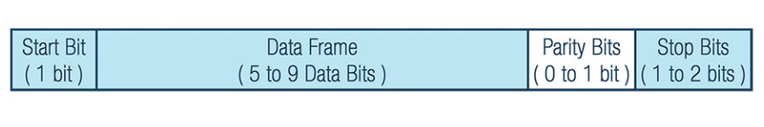
What is Protocol?
How UART work?
UART transmitted data is organized into packets. Each packet contains 1 start bit, 5 to 9 data bits (depending on the UART), an optional parity bit, and 1 or 2 stop bits:
Notes:
UART là giao thức nối tiếp cổ điển, từng rất phổ biến trong RS-232 và modem. Ngày nay bị thay thế dần bởi SPI, I2C, USB, Ethernet, nhưng vẫn được dùng cho ứng dụng đơn giản, tốc độ thấp vì dễ và rẻ.

Slide 38
What is Protocol?
How UART work?
🕒 3. Timing Synchronization
Since UART does not have a clock signal, synchronization is achieved as follows:
When the receiver (RX) detects the start bit (logic low), it starts its internal clock.
The RX device then performs sampling at the middle of each bit period (the most stable point).
Based on the preconfigured baud rate, RX knows exactly when to read each subsequent bit.
👉 Example: Baud rate = 9600 bps → each bit lasts 1 / 9600 ≈ 104 µs. The receiver measures this exact time interval to sample each bit accurately.
Notes:
🕒 3. Đồng bộ thời gian (Timing synchronization)
Vì UART không có tín hiệu clock, nên việc đồng bộ hóa được thực hiện như sau:
Khi thiết bị nhận (RX) phát hiện start bit (mức thấp), nó bắt đầu đồng hồ nội (internal clock) của mình.
Thiết bị RX sẽ lấy mẫu dữ liệu (sampling) tại giữa mỗi bit period (thời điểm ổn định nhất).
Dựa trên baud rate đã cấu hình, RX biết chính xác khi nào đọc từng bit tiếp theo.
👉 Ví dụ: Baud rate = 9600 bps → mỗi bit dài 1 / 9600 ≈ 104 µs. Thiết bị nhận sẽ đo chính xác khoảng thời gian này để đọc từng bit.

Slide 39
What is Protocol?
How UART work?
🔄 4. Data Receiving Process
When the RX pin receives a signal:
Detects the Start bit (logic 0) → begins the reading process.
Samples each data bit at the middle of its bit period.
Checks the Parity bit (if used) to detect transmission errors.
Waits for the Stop bit (logic 1) → marks the end of the frame.
Combines the 8 data bits into one complete byte → passes it to the software (e.g., Serial Monitor or input buffer).
Notes:
🕒 3. Đồng bộ thời gian (Timing synchronization)
Vì UART không có tín hiệu clock, nên việc đồng bộ hóa được thực hiện như sau:
Khi thiết bị nhận (RX) phát hiện start bit (mức thấp), nó bắt đầu đồng hồ nội (internal clock) của mình.
Thiết bị RX sẽ lấy mẫu dữ liệu (sampling) tại giữa mỗi bit period (thời điểm ổn định nhất).
Dựa trên baud rate đã cấu hình, RX biết chính xác khi nào đọc từng bit tiếp theo.
👉 Ví dụ: Baud rate = 9600 bps → mỗi bit dài 1 / 9600 ≈ 104 µs. Thiết bị nhận sẽ đo chính xác khoảng thời gian này để đọc từng bit.

Slide 40

What is Protocol?
How UART work?
🔁 5. Full-Duplex Communication
UART uses two independent lines:
TX (Transmit) → sends data
RX (Receive) → receives data
Therefore, two devices can send and receive simultaneously, for example:
Both devices must be configured with the same communication parameters:
Same baud rate
Same number of data bits, parity, and stop bits
Notes:
🔁 5. Giao tiếp song công (Full-duplex)
UART có hai đường độc lập:
TX (Transmit) → gửi dữ liệu.
RX (Receive) → nhận dữ liệu.
Vì vậy, hai thiết bị có thể vừa gửi vừa nhận cùng lúc, ví dụ:
Thiết bị AThiết bị BTX → RXRX ← TX
Cả hai thiết bị đều cần cấu hình giống nhau:
Cùng baud rate
Cùng số bit dữ liệu, parity, stop bit

Slide 41
What is Protocol?
UART
Pros of UART Protocol
It is having less physical interfacing based on only two lines.
Simple to configure data and data size. Speed is also configurable.
In the majority of cases, this baud rate is 9600 for the UART protocol. Full duplex mode configuration is possible by using two wires so that is the major advantage of UART.
Cons of UART Protocol
UART is having serial communication, therefore, it has less speed.
Start bit, stop bit, and the parity bit is other overhead.
Since this is asynchronous communication so here there are many things that we need to do in configuration, for instance, we should configure both devices at the same speed because the clock signal is absent.
Notes:
Ưu điểm của giao thức UART
Nó có ít giao diện vật lý hơn chỉ dựa trên hai dòng.
Đơn giản để cấu hình dữ liệu và kích thước dữ liệu. Tốc độ cũng có thể được cấu hình. Trong phần lớn các trường hợp, tốc độ truyền này là 9600 đối với giao thức UART. Có thể cấu hình chế độ song công hoàn toàn bằng cách sử dụng hai dây, đó là ưu điểm chính của UART.
Có thể giam giữ lỗi
Nhược điểm của giao thức UART
UART có giao tiếp nối tiếp nên tốc độ chậm hơn.
Bit bắt đầu, bit dừng và bit chẵn lẻ là phần chi phí khác.
Vì đây là giao tiếp không đồng bộ nên ở đây có nhiều điều chúng ta cần thực hiện trong cấu hình, chẳng hạn như chúng ta nên cấu hình cả hai thiết bị ở cùng tốc độ vì không có tín hiệu xung nhịp.

Slide 42
What is Protocol?
How UART work?
Configuring the UART Communication Parameters
In UART communication, both the transmitter and receiver must be configured with the same set of parameters; otherwise, data will be misread or lost. These parameters define the exact format and timing of the data exchange and are essential for reliable communication. The key parameters are:
Baud Rate
The baud rate is a measure of how many bits per second a communication channel can transmit. It determines the speed at which data is sent or received in serial communication.
Common baud rate values include 2400, 4800, 9600, 115200 and more. The choice of baud rate depends on the requirements of your specific project and the capabilities of the external device. Both the transmitting and receiving devices need to operate at the same baud rate to ensure data is properly sent and received.
If you set a UART communication channel to a baud rate of 115200, it means that the channel can transmit data at a rate of 115200 bits per second.
Notes:
Định cấu hình các tham số truyền thông UART
Trong giao tiếp UART, cả máy phát và máy thu phải được cấu hình với cùng một bộ tham số; nếu không, dữ liệu sẽ bị đọc sai hoặc bị mất. Các tham số này xác định định dạng và thời gian chính xác của việc trao đổi dữ liệu và rất cần thiết để liên lạc đáng tin cậy. Các thông số chính là:
Tốc độ truyền
Tốc độ baud là thước đo số lượng bit mỗi giây mà một kênh truyền thông có thể truyền tải. Nó xác định tốc độ gửi hoặc nhận dữ liệu trong giao tiếp nối tiếp.
Các giá trị tốc độ truyền phổ biến bao gồm 2400, 4800, 9600, 115200 và hơn thế nữa. Việc lựa chọn tốc độ truyền phụ thuộc vào yêu cầu của dự án cụ thể của bạn và khả năng của thiết bị bên ngoài. Cả thiết bị truyền và thiết bị nhận đều cần hoạt động ở cùng tốc độ truyền để đảm bảo dữ liệu được gửi và nhận đúng cách.
Nếu bạn đặt kênh liên lạc UART ở tốc độ baud là 115200, điều đó có nghĩa là kênh đó có thể truyền dữ liệu với tốc độ 115200 bit mỗi giây.

Slide 43
What is Protocol?
Flow Control in UART
UART Flow Control is a method for slow and fast devices to communicate with each other over UART without the risk of losing data. Consider the case where two units are communicating over UART.
A transmitter T is sending a long stream of bytes to a receiver R. R is a slower device than T, and R cannot keep up. It needs to either do some processing on the data or empty some buffers before it can keep receiving data.
R needs to tell T to stop transmitting for a while. This is where flow control comes in.
Flow control provides extra signaling to inform the transmitter that it should stop (pause) or start (resume) the transmission.
Several forms of flow control exist. For example, hardware flow control uses extra wires, where the logic level on these wires define whether the transmitter should keep sending data or stop. With software flow control, special characters are sent over the normal data lines to start or stop the transmission.
Notes:
UART Flow Control là phương pháp giúp các thiết bị chậm và nhanh giao tiếp với nhau qua UART mà không có nguy cơ mất dữ liệu. Hãy xem xét trường hợp hai đơn vị đang liên lạc qua UART. Máy phát T đang gửi một dòng byte dài đến máy thu R. R là thiết bị chậm hơn T và R không thể theo kịp. Nó cần thực hiện một số xử lý trên dữ liệu hoặc làm trống một số bộ đệm trước khi có thể tiếp tục nhận dữ liệu.
R cần yêu cầu T ngừng truyền một lúc. Đây là lúc điều khiển luồng phát huy tác dụng. Điều khiển luồng cung cấp tín hiệu bổ sung để thông báo cho bộ phát rằng nó nên dừng (tạm dừng) hoặc bắt đầu (tiếp tục) quá trình truyền.
Một số hình thức kiểm soát dòng chảy tồn tại. Ví dụ: điều khiển luồng phần cứng sử dụng các dây bổ sung, trong đó mức logic trên các dây này xác định xem bộ phát nên tiếp tục gửi dữ liệu hay dừng. Với điều khiển luồng phần mềm, các ký tự đặc biệt được gửi qua đường dữ liệu thông thường để bắt đầu hoặc dừng truyền.

Slide 44
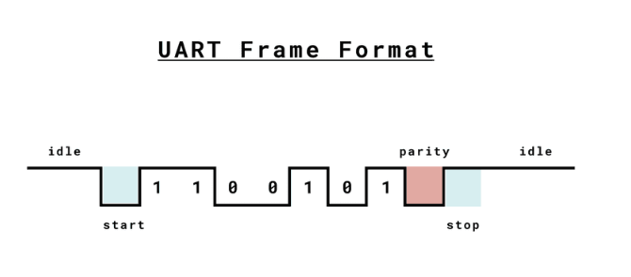
What is Protocol?
UART Message
In UART communication, each data frame is encapsulated by start and stop bits. These bits serve a vital role in establishing the boundaries of data transmission and ensuring synchronization between the sender and receiver
Frame Format
Notes:
Trong giao tiếp UART, mỗi khung dữ liệu được gói gọn bằng các bit bắt đầu và dừng. Các bit này đóng vai trò quan trọng trong việc thiết lập ranh giới truyền dữ liệu và đảm bảo đồng bộ hóa giữa người gửi và người nhận.
https://soldered.com/learn/what-is-the-uart-communication-protocol/?srsltid=AfmBOor-2NqYf08Yan0wvJyVYe3oK_ih4akqBCzzCuI1x93DAaFY5f5J

Slide 45
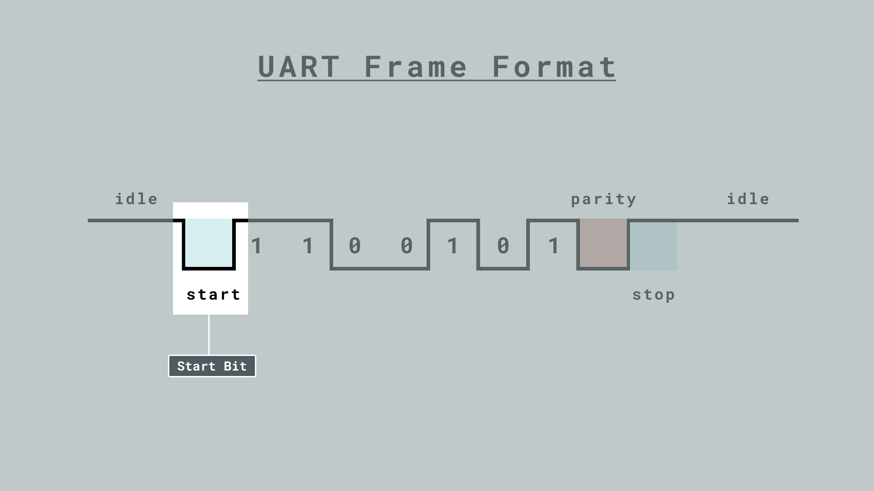
What is Protocol?
UART Message
Start Bit
A single start bit is transmitted at the beginning of each UART frame. The primary purpose of the start bit is to indicate the start of the data transmission and prepare the receiver for data reception.
The start bit is always logic low (0) for UART communication. This means that the start bit is transmitted as a voltage level that is lower than the logic high threshold, typically at the receiver's end.
When the receiver detects a start bit, it knows that a new data frame is beginning, and it prepares to receive the incoming bits.
Notes:
Một bit bắt đầu duy nhất được truyền ở đầu mỗi khung UART. Mục đích chính của bit bắt đầu là chỉ ra sự bắt đầu truyền dữ liệu và chuẩn bị cho bộ thu nhận dữ liệu.
Bit bắt đầu luôn ở mức logic thấp (0) đối với giao tiếp UART. Điều này có nghĩa là bit bắt đầu được truyền ở mức điện áp thấp hơn ngưỡng logic cao, thường là ở đầu máy thu.
Khi bộ thu phát hiện bit bắt đầu, nó biết rằng khung dữ liệu mới đang bắt đầu và nó chuẩn bị nhận các bit đến.

Slide 46
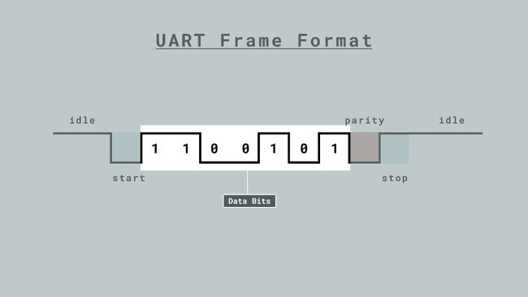
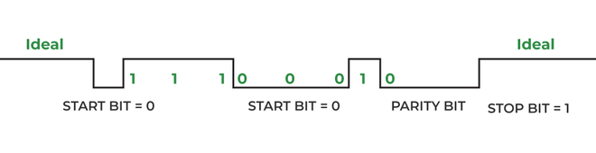
What is Protocol?
UART Message
Data Bits
Data bits are a fundamental component of UART communication as they carry the actual information to be transmitted. The number of data bits in a UART frame can vary, but a common and widely used configuration is 8 bits. However, UART supports various character sizes, including 7-bit and 6-bit configurations, depending on the specific application requirements.
Notes:
Các bit dữ liệu là thành phần cơ bản của giao tiếp UART vì chúng mang thông tin thực tế được truyền đi. Số lượng bit dữ liệu trong khung UART có thể khác nhau, nhưng cấu hình phổ biến và được sử dụng rộng rãi là 8 bit. Tuy nhiên, UART hỗ trợ nhiều kích cỡ ký tự khác nhau, bao gồm cấu hình 7 bit và 6 bit, tùy thuộc vào yêu cầu ứng dụng cụ thể.

Slide 47
What is Protocol?
UART Message
Character Size
The character size in UART communication is defined by the number of data bits within a frame. It's essential to choose the appropriate character size to match the requirements of the data being transmitted. Here are some common character size configurations:
8-Bit: This is the most prevalent character size in UART communication. It allows for the transmission of a byte of data, which can represent a wide range of values, including ASCII characters, numerical values, and more.
7-Bit: In cases where data size needs to be smaller, 7-bit character size is utilized. It's suitable for applications that require less data overhead and can represent 128 different values.
6-Bit: For even more compact data representation, 6-bit character size can be used. This configuration provides the ability to represent 64 different values.
Notes:
Kích thước ký tự trong giao tiếp UART được xác định bởi số bit dữ liệu trong một khung. Điều cần thiết là chọn kích thước ký tự phù hợp để phù hợp với yêu cầu của dữ liệu được truyền. Dưới đây là một số cấu hình kích thước ký tự phổ biến:
8-bit: Đây là kích thước ký tự phổ biến nhất trong giao tiếp UART. Nó cho phép truyền một byte dữ liệu, có thể biểu thị nhiều loại giá trị, bao gồm các ký tự ASCII, giá trị số, v.v.
7-bit: Trong trường hợp kích thước dữ liệu cần nhỏ hơn, kích thước ký tự 7-bit sẽ được sử dụng. Nó phù hợp cho các ứng dụng yêu cầu ít dữ liệu hơn và có thể biểu thị 128 giá trị khác nhau.
6-bit: Để biểu diễn dữ liệu nhỏ gọn hơn nữa, có thể sử dụng kích thước ký tự 6-bit. Cấu hình này cung cấp khả năng biểu diễn 64 giá trị khác nhau.

Slide 48
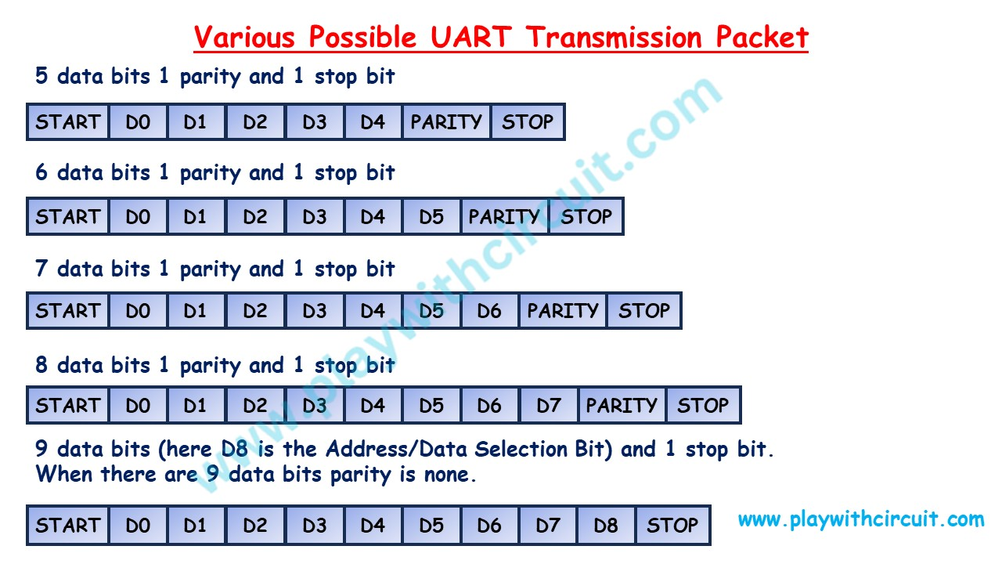
What is Protocol?
UART Message
Data Bits
Data bits represent the number of bits in each data byte. Common values are 5, 6, 7, 8 or 9. The most common configuration is 8 data bits, which allows for 256 different values (2^8) in each byte.
Notes:
Bit dữ liệu đại diện cho số bit trong mỗi byte dữ liệu. Các giá trị phổ biến là 5, 6, 7, 8 hoặc 9. Cấu hình phổ biến nhất là 8 bit dữ liệu, cho phép 256 giá trị khác nhau (2^8) trong mỗi byte.

Slide 49
What is Protocol?
UART Message
Data Encoding
Data bits represent the characters or data using binary encoding, where each bit corresponds to a power of 2.
Each bit within the data byte holds a specific position and weight in the binary representation.
This encoding allows for the transmission of a wide range of information, making UART versatile for various data types, from simple text characters to complex binary data.
Data Integrity
The accuracy of data transmission in UART communication relies on the proper configuration of data bits.
It's essential that both the transmitter and receiver agree on the number of data bits and their encoding.
If the configuration is incorrect, data corruption can occur.
For example, if the transmitter sends data as 8-bit characters, but the receiver is configured to expect 7-bit characters, data may be misinterpreted, leading to errors in the received information.
Notes:
Mã hóa dữ liệu
Các bit dữ liệu biểu thị các ký tự hoặc dữ liệu bằng cách sử dụng mã hóa nhị phân, trong đó mỗi bit tương ứng với lũy thừa 2. Mỗi bit trong byte dữ liệu giữ một vị trí và trọng số cụ thể trong biểu diễn nhị phân. Mã hóa này cho phép truyền nhiều loại thông tin, làm cho UART trở nên linh hoạt với nhiều loại dữ liệu khác nhau, từ các ký tự văn bản đơn giản đến dữ liệu nhị phân phức tạp.
Tính toàn vẹn dữ liệu
Độ chính xác của việc truyền dữ liệu trong giao tiếp UART phụ thuộc vào cấu hình thích hợp của các bit dữ liệu. Điều quan trọng là cả máy phát và máy thu đều phải đồng ý về số lượng bit dữ liệu và mã hóa của chúng. Nếu cấu hình không chính xác, dữ liệu có thể bị hỏng. Ví dụ: nếu máy phát gửi dữ liệu dưới dạng ký tự 8 bit nhưng máy thu được cấu hình để mong đợi các ký tự 7 bit thì dữ liệu có thể bị hiểu sai, dẫn đến lỗi trong thông tin nhận được.

Slide 50
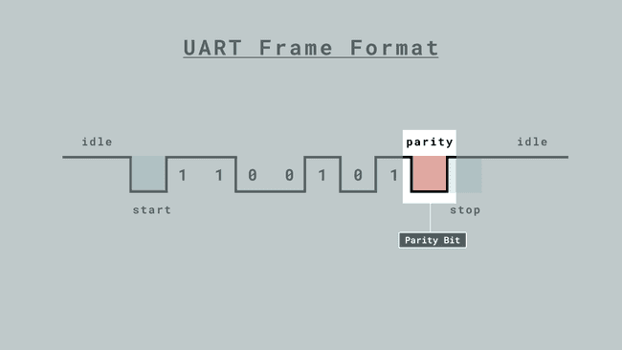
What is Protocol?
UART Message
Parity
In addition to data bits, UART communication may include a parity bit as part of the data frame. Parity is an error-checking mechanism that can help detect data transmission errors.
Parity can be set to "odd" or "even," and it ensures that the total number of bits set to logic "1" in a character is either even or odd, depending on the chosen parity type.
The presence of a parity bit allows the receiver to verify the integrity of the received data.
If the number of "1" bits don't match the expected parity, an error is detected.
Notes:
Ngoài các bit dữ liệu, giao tiếp UART có thể bao gồm một bit chẵn lẻ như một phần của khung dữ liệu. Tính chẵn lẻ là một cơ chế kiểm tra lỗi có thể giúp phát hiện lỗi truyền dữ liệu. Tính chẵn lẻ có thể được đặt thành "lẻ" hoặc "chẵn" và nó đảm bảo rằng tổng số bit được đặt thành logic "1" trong một ký tự là chẵn hoặc lẻ, tùy thuộc vào loại chẵn lẻ đã chọn. Sự hiện diện của bit chẵn lẻ cho phép người nhận xác minh tính toàn vẹn của dữ liệu nhận được. Nếu số bit "1" không khớp với số chẵn lẻ dự kiến ​​thì sẽ phát hiện ra lỗi.

Slide 51
What is Protocol?
UART Message
Parity
In addition to data bits, UART communication may include a parity bit as part of the data frame. Parity is an error-checking mechanism that can help detect data transmission errors.
Parity can be set to "odd" or "even," and it ensures that the total number of bits set to logic "1" in a character is either even or odd, depending on the chosen parity type.
The presence of a parity bit allows the receiver to verify the integrity of the received data.
If the number of "1" bits don't match the expected parity, an error is detected.
Notes:
Ngoài các bit dữ liệu, giao tiếp UART có thể bao gồm một bit chẵn lẻ như một phần của khung dữ liệu. Tính chẵn lẻ là một cơ chế kiểm tra lỗi có thể giúp phát hiện lỗi truyền dữ liệu. Tính chẵn lẻ có thể được đặt thành "lẻ" hoặc "chẵn" và nó đảm bảo rằng tổng số bit được đặt thành logic "1" trong một ký tự là chẵn hoặc lẻ, tùy thuộc vào loại chẵn lẻ đã chọn. Sự hiện diện của bit chẵn lẻ cho phép người nhận xác minh tính toàn vẹn của dữ liệu nhận được. Nếu số bit "1" không khớp với số chẵn lẻ dự kiến ​​thì sẽ phát hiện ra lỗi.

Slide 52
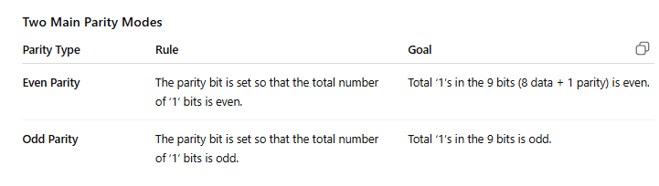
What is Protocol?
UART Message
1. What is a Parity Bit?
A parity bit is a simple error-checking bit added after the 8 data bits (making it the 9th bit).
Its purpose is to detect transmission errors — for example, if noise flips one of the bits during data transfer.
👉 When sending data, the UART counts the number of ‘1’ bits in the 8-bit data and then adds one parity bit so that the total number of ‘1’s follows a specific rule:
Even Parity: total number of ‘1’s (including the parity bit) is even.
Odd Parity: total number of ‘1’s (including the parity bit) is odd
Notes:
Parity bit là gì?
Parity bit là bit kiểm tra lỗi đơn giản, được thêm vào sau 8 bit dữ liệu (gọi là bit thứ 9).
Mục đích của nó là để giúp phát hiện xem có lỗi xảy ra trong quá trình truyền dữ liệu hay không (ví dụ: nhiễu làm lật 1 bit).
👉 Khi gửi dữ liệu, UART sẽ đếm số lượng bit '1' trong 8 bit dữ liệu, rồi tính thêm 1 bit parity sao cho tổng số bit '1' đúng theo quy tắc Even hoặc Odd.

Slide 53
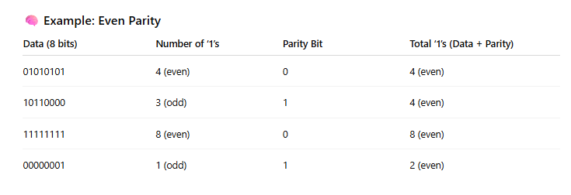
What is Protocol?
UART Message
2. Detailed Operation
🔸 Even Parity
If the number of ‘1’ bits in the data is odd, the parity bit is set to 1.
If the number of ‘1’ bits in the data is even, the parity bit is set to 0.
✅ Purpose: Ensures that the total number of ‘1’ bits in all 9 bits (8 data + 1 parity) is always even.
Notes:
2. Cách hoạt động chi tiết
🔸 Even Parity (chẵn)
Nếu số lượng bit ‘1’ trong dữ liệu là lẻ, thì parity bit được đặt là 1 Nếu số lượng bit ‘1’ trong dữ liệu là chẵn, thì parity bit được đặt là 0
→ Mục đích: tổng số bit ‘1’ trong cả 9 bit luôn là chẵn.

Slide 54
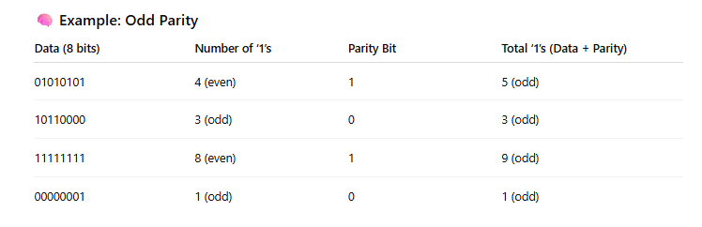
What is Protocol?
UART Message
2. Detailed Operation
🔸 Odd Parity
If the number of ‘1’ bits in the data is odd, the parity bit is set to 0.
If the number of ‘1’ bits in the data is even, the parity bit is set to 1.
✅ Purpose: Ensures that the total number of ‘1’ bits in all 9 bits (8 data + 1 parity) is always odd.
Notes:
2. Cách hoạt động chi tiết
🔸 Even Parity (chẵn)
Nếu số lượng bit ‘1’ trong dữ liệu là lẻ, thì parity bit được đặt là 1 Nếu số lượng bit ‘1’ trong dữ liệu là chẵn, thì parity bit được đặt là 0
→ Mục đích: tổng số bit ‘1’ trong cả 9 bit luôn là chẵn.

Slide 55
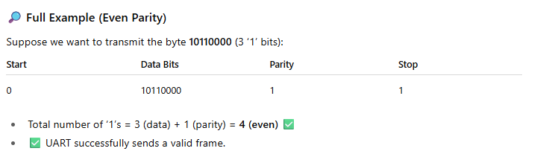
What is Protocol?
UART Message
🧠 4. Error Detection
When the receiver (RX) gets a data frame (8 data bits + 1 parity bit), it will:
Count the number of ‘1’ bits in all 9 bits.
Check whether the total matches the configured parity mode:
Even parity: total must be even
Odd parity: total must be odd
If the total is incorrect, a bit error occurred during transmission (e.g., due to noise).
⚠️ Note:
Parity can only detect single-bit errors, it cannot correct errors.
If two bits are flipped, the total parity may still appear correct → error goes undetected.
Notes:
🧠 4. Cách phát hiện lỗi
Khi thiết bị nhận (RX) nhận được khung dữ liệu (8 bit + 1 parity), nó sẽ:
Đếm lại số bit ‘1’ trong cả 9 bit.
Kiểm tra xem tổng có đúng theo chế độ parity đang dùng không:
Nếu chế độ là Even, tổng phải chẵn.
Nếu chế độ là Odd, tổng phải lẻ.
Nếu tổng không đúng, tức là đã có lỗi bit (bit bị lật do nhiễu) trong quá trình truyền.
⚠️ Lưu ý: Parity chỉ phát hiện được lỗi 1 bit, nhưng không sửa được lỗi. Nếu có 2 bit bị sai, tổng parity vẫn đúng ⇒ không phát hiện được lỗi.
🔎 Ví dụ minh họa tổng thể (Even parity)
Giả sử truyền byte 10110000 (3 bit ‘1’):
Start | Data bits | Parity | Stop
0 | 10110000 | 1 | 1
Tổng số ‘1’ = 3 + 1 = 4 (chẵn) ✅ → UART gửi thành công 1 khung hợp lệ.

Slide 56
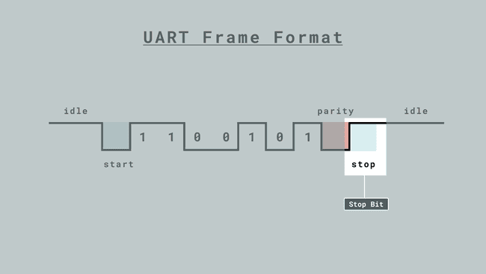
What is Protocol?
UART Message
Stop Bits
One or more stop bits are sent after the data bits within each UART frame.
The stop bit(s) signal the end of the data byte and serve to indicate the conclusion of data transmission.
The most common configuration is to use one stop bit, but in situations where added reliability is required, two stop bits can be employed.
The polarity of the stop bit(s) can vary, with some systems using a high stop bit and others using a low stop bit based on the specific UART configuration.
Notes:
Một hoặc nhiều bit dừng được gửi sau các bit dữ liệu trong mỗi khung UART. (Các) bit dừng báo hiệu sự kết thúc của byte dữ liệu và dùng để biểu thị kết thúc truyền dữ liệu. Cấu hình phổ biến nhất là sử dụng một bit dừng, nhưng trong những trường hợp cần độ tin cậy cao hơn, có thể sử dụng hai bit dừng.
Độ phân cực của (các) bit dừng có thể khác nhau, với một số hệ thống sử dụng bit dừng cao và các hệ thống khác sử dụng bit dừng thấp dựa trên cấu hình UART cụ thể.

Slide 57
What is Protocol?
UART Message
Stop Bits
Choosing Stop Bits in UART
1 Stop Bit:
Used when the transmitter and receiver are fast and the transmission environment is clean.
Example: Most PC ↔ Arduino Serial connections use 8N1 (8 data bits, No parity, 1 stop bit).
2 Stop Bits:
Used when the receiver is slower and needs extra time to prepare for the next byte.
In noisy environments, increasing stop bits reduces the risk of framing errors.
Example: Some older industrial modules or high-speed RS-232 communication.
💡 Note:
Stop bits do not detect errors; they only help synchronize bytes.
Both UART devices must be configured with the same number of stop bits, otherwise data will be misread.
Notes:
Chi tiết chọn stop bit
1 stop bit:
Khi thiết bị gửi/nhận nhanh và môi trường truyền sạch.
Ví dụ: hầu hết các kết nối Serial PC ↔ Arduino dùng 8N1 (8 bit data, No parity, 1 stop bit).
2 stop bit:
Khi thiết bị chậm hơn so với tốc độ truyền, cần thêm thời gian để RX chuẩn bị nhận byte tiếp theo.
Khi môi trường nhiễu cao, tăng stop bit cũng giảm rủi ro lỗi bit.
Ví dụ: trong một số module công nghiệp cũ hoặc giao tiếp RS-232 tốc độ cao.
💡 Lưu ý:
Stop bit không dùng để kiểm tra lỗi, chỉ để đồng bộ byte.
Hai thiết bị UART phải cấu hình cùng số stop bit, nếu không sẽ nhận sai dữ liệu.

Slide 58
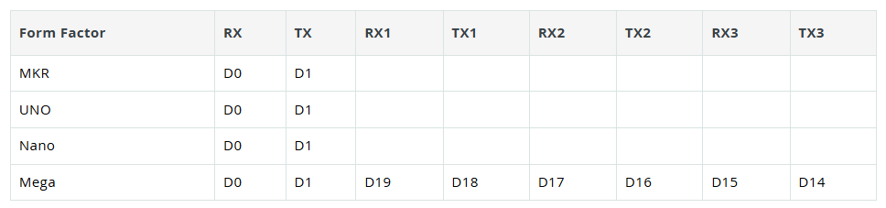
What is Protocol?
Arduino UART Pins
The default TX/RX pins on an Arduino board are the D0(RX) and D1(TX) pins. Some boards have additional serial ports, see table below:
Notes:
Chi tiết chọn stop bit
1 stop bit:
Khi thiết bị gửi/nhận nhanh và môi trường truyền sạch.
Ví dụ: hầu hết các kết nối Serial PC ↔ Arduino dùng 8N1 (8 bit data, No parity, 1 stop bit).
2 stop bit:
Khi thiết bị chậm hơn so với tốc độ truyền, cần thêm thời gian để RX chuẩn bị nhận byte tiếp theo.
Khi môi trường nhiễu cao, tăng stop bit cũng giảm rủi ro lỗi bit.
Ví dụ: trong một số module công nghiệp cũ hoặc giao tiếp RS-232 tốc độ cao.
💡 Lưu ý:
Stop bit không dùng để kiểm tra lỗi, chỉ để đồng bộ byte.
Hai thiết bị UART phải cấu hình cùng số stop bit, nếu không sẽ nhận sai dữ liệu.

Slide 59
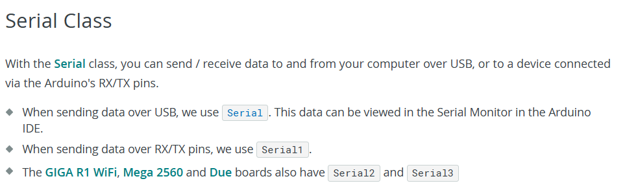
What is Protocol?
Serial Class
This is the protocol used when you send data from an Arduino to your computer, using the classic Serial.print() method.This is the protocol used when you send data from an Arduino to your computer, using the classic Serial.print() method.
Communication via UART is enabled by the Serial class, which has a number of methods available, including reading & writing data
Notes:
Chi tiết chọn stop bit
1 stop bit:
Khi thiết bị gửi/nhận nhanh và môi trường truyền sạch.
Ví dụ: hầu hết các kết nối Serial PC ↔ Arduino dùng 8N1 (8 bit data, No parity, 1 stop bit).
2 stop bit:
Khi thiết bị chậm hơn so với tốc độ truyền, cần thêm thời gian để RX chuẩn bị nhận byte tiếp theo.
Khi môi trường nhiễu cao, tăng stop bit cũng giảm rủi ro lỗi bit.
Ví dụ: trong một số module công nghiệp cũ hoặc giao tiếp RS-232 tốc độ cao.
💡 Lưu ý:
Stop bit không dùng để kiểm tra lỗi, chỉ để đồng bộ byte.
Hai thiết bị UART phải cấu hình cùng số stop bit, nếu không sẽ nhận sai dữ liệu.

Slide 60
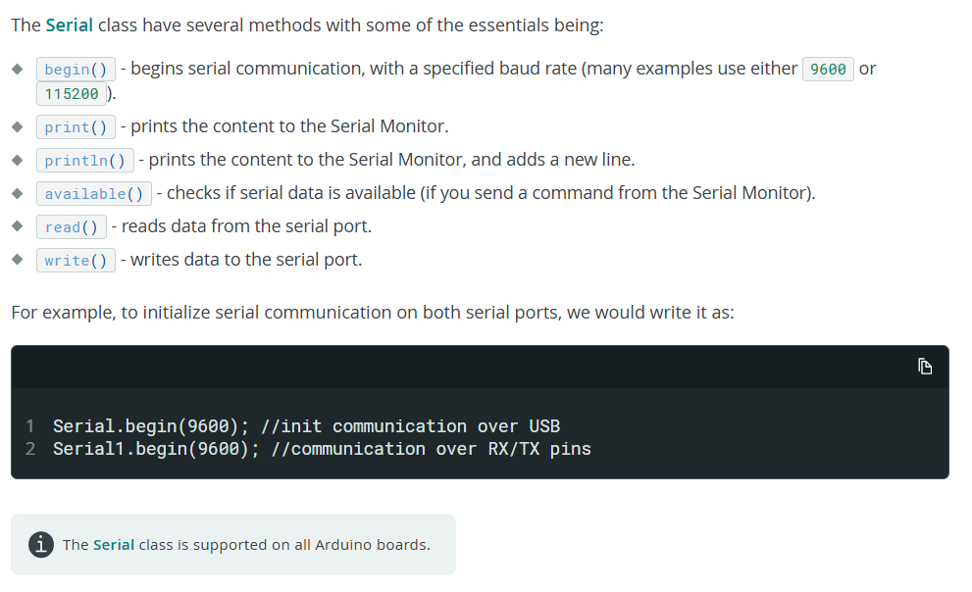
What is Protocol?
Serial Class
Notes:
Chi tiết chọn stop bit
1 stop bit:
Khi thiết bị gửi/nhận nhanh và môi trường truyền sạch.
Ví dụ: hầu hết các kết nối Serial PC ↔ Arduino dùng 8N1 (8 bit data, No parity, 1 stop bit).
2 stop bit:
Khi thiết bị chậm hơn so với tốc độ truyền, cần thêm thời gian để RX chuẩn bị nhận byte tiếp theo.
Khi môi trường nhiễu cao, tăng stop bit cũng giảm rủi ro lỗi bit.
Ví dụ: trong một số module công nghiệp cũ hoặc giao tiếp RS-232 tốc độ cao.
💡 Lưu ý:
Stop bit không dùng để kiểm tra lỗi, chỉ để đồng bộ byte.
Hai thiết bị UART phải cấu hình cùng số stop bit, nếu không sẽ nhận sai dữ liệu.

Slide 61
What is Protocol?
Serial Class
🧩 1️⃣ Why there is a dot ( . )
In Arduino, Serial is not a function, but an object belonging to the HardwareSerial class.
When you write:
Serial.begin(9600);
then:
Serial → is the name of the object (created by Arduino to use UART0 of the microcontroller).
begin() → is a member function of the Serial object.
The dot ( . ) means: calling a function that belongs to that object.
👉 That is: “Call the begin() function of the Serial object.”
Notes:
Chi tiết chọn stop bit
1 stop bit:
Khi thiết bị gửi/nhận nhanh và môi trường truyền sạch.
Ví dụ: hầu hết các kết nối Serial PC ↔ Arduino dùng 8N1 (8 bit data, No parity, 1 stop bit).
2 stop bit:
Khi thiết bị chậm hơn so với tốc độ truyền, cần thêm thời gian để RX chuẩn bị nhận byte tiếp theo.
Khi môi trường nhiễu cao, tăng stop bit cũng giảm rủi ro lỗi bit.
Ví dụ: trong một số module công nghiệp cũ hoặc giao tiếp RS-232 tốc độ cao.
💡 Lưu ý:
Stop bit không dùng để kiểm tra lỗi, chỉ để đồng bộ byte.
Hai thiết bị UART phải cấu hình cùng số stop bit, nếu không sẽ nhận sai dữ liệu.

Slide 62
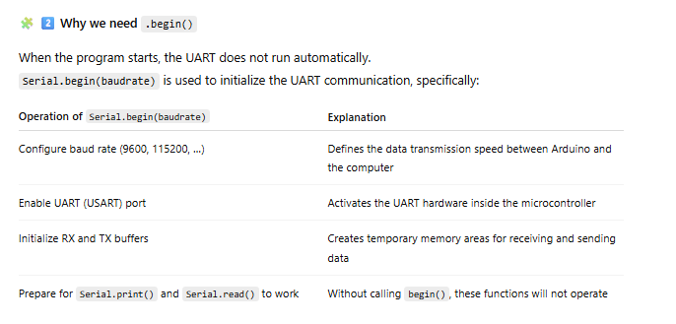
What is Protocol?
Serial Class
Notes:
🧩 2️⃣ Vì sao phải có .begin()
Khi chương trình bắt đầu, UART chưa tự động chạy. Serial.begin(baudrate) dùng để khởi tạo giao tiếp UART, cụ thể là:
Thao tác của Serial.begin(baudrate)Giải thíchCấu hình tốc độ baud (9600, 115200, …)
Quy định tốc độ truyền nhận dữ liệu giữa Arduino và máy tínhBật cổng UART (USART)
Kích hoạt phần cứng UART trong vi điều khiển
Khởi tạo bộ đệm (buffer) RX và TXTạo vùng nhớ tạm để lưu dữ liệu nhận và gửi
Chuẩn bị cho Serial.print(), Serial.read() hoạt động
Nếu chưa begin(), các hàm này sẽ không làm việc

Slide 63
What is Protocol?
Serial Class
🧩 3️⃣ Why not just write begin(9600); but must use Serial.begin(9600);
Because begin() is not a global function, but a function specific to the Serial object. If you only write begin(9600);, the compiler doesn’t know which object’s begin() you want to call → it will cause an error immediately.
Similar to a real-life example:
TV.turnOn(); // Turn on the TV
Fan.turnOn(); // Turn on the fan
You cannot just write turnOn(); because it’s unclear “turn on what.”
Notes:
🧩 3️⃣ Tại sao không viết begin(9600); mà phải Serial.begin(9600);
Vì begin() không phải là hàm toàn cục, mà là hàm riêng của đối tượng Serial. Nếu bạn chỉ viết begin(9600); thì trình biên dịch không biết bạn muốn gọi hàm begin() của đối tượng nào → lỗi ngay.
Tương tự như ví dụ trong đời thường:
TV.turnOn(); // Bật TV
Fan.turnOn(); // Bật quạt
Bạn không thể chỉ viết turnOn(); vì không biết “bật cái gì”.

Slide 64
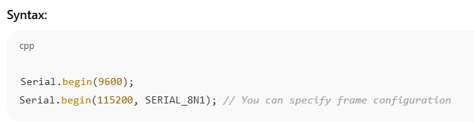
What is Protocol?
Serial Class
🧩 1️⃣ Serial.begin(baudrate)
👉 Purpose: Initializes UART communication between the Arduino and a computer (or another device) at a specified transmission speed (baudrate).
Explanation: Serial.begin() activates the hardware UART port, sets the transmission speed, the number of data bits, parity, and stop bits.
The computer must be configured with the same baudrate (e.g., select “9600 baud” in the Serial Monitor).
If the baudrates don’t match → the data will appear corrupted or unreadable (garbled characters).
Note: You only need to call Serial.begin() once inside setup(). Calling it multiple times will reset the UART configuration.
Notes:
Giải thích: Arduino sẽ bật cổng UART phần cứng, cấu hình tốc độ truyền, bit dữ liệu, parity, stop bit. Máy tính phải được cài cùng tốc độ (ví dụ chọn “9600 baud” trên Serial Monitor). Nếu tốc độ không khớp → dữ liệu hiển thị sai (ký tự rác). Ví dụ: void setup() { Serial.begin(9600); // Bắt đầu giao tiếp UART với tốc độ 9600 baud } Lưu ý: Chỉ cần gọi Serial.begin() một lần trong setup(). Nếu gọi lại nhiều lần sẽ reset lại cấu hình UART.

Slide 65
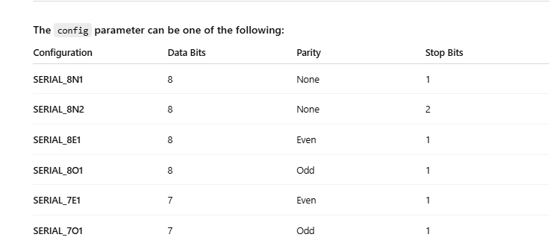
What is Protocol?
Serial Class
🧩 1️⃣ Serial.begin(baudrate)
👉 Purpose: Initializes UART communication between the Arduino and a computer (or another device) at a specified transmission speed (baudrate).
Notes:
Giải thích: Arduino sẽ bật cổng UART phần cứng, cấu hình tốc độ truyền, bit dữ liệu, parity, stop bit. Máy tính phải được cài cùng tốc độ (ví dụ chọn “9600 baud” trên Serial Monitor). Nếu tốc độ không khớp → dữ liệu hiển thị sai (ký tự rác). Ví dụ: void setup() { Serial.begin(9600); // Bắt đầu giao tiếp UART với tốc độ 9600 baud } Lưu ý: Chỉ cần gọi Serial.begin() một lần trong setup(). Nếu gọi lại nhiều lần sẽ reset lại cấu hình UART.

Slide 66
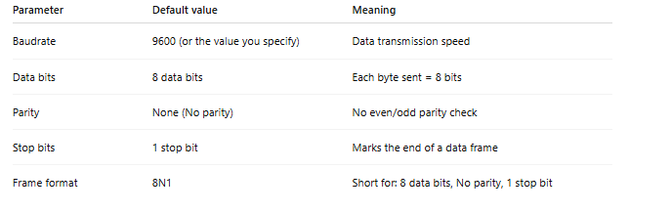
What is Protocol?
Serial Class
🧩 When only the baud rate is passed (for example Serial.begin(9600);)
→ Arduino will use the default UART configuration.
✅ Default configuration:
➡️ That means: Serial.begin(9600); = Serial.begin(9600, SERIAL_8N1);
Notes:
Giải thích: Arduino sẽ bật cổng UART phần cứng, cấu hình tốc độ truyền, bit dữ liệu, parity, stop bit. Máy tính phải được cài cùng tốc độ (ví dụ chọn “9600 baud” trên Serial Monitor). Nếu tốc độ không khớp → dữ liệu hiển thị sai (ký tự rác). Ví dụ: void setup() { Serial.begin(9600); // Bắt đầu giao tiếp UART với tốc độ 9600 baud } Lưu ý: Chỉ cần gọi Serial.begin() một lần trong setup(). Nếu gọi lại nhiều lần sẽ reset lại cấu hình UART.

Slide 67
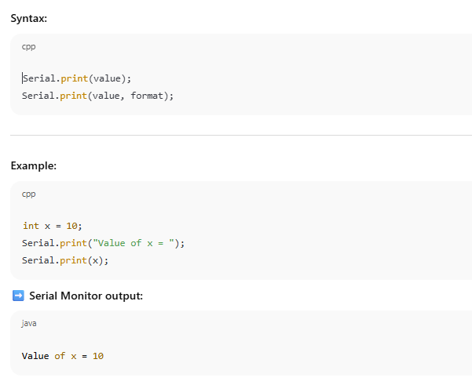
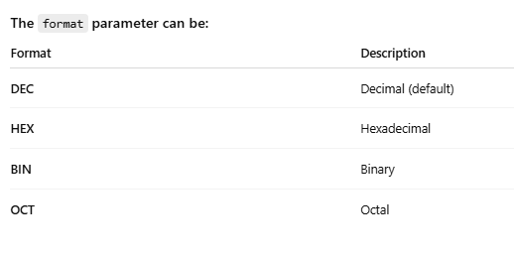
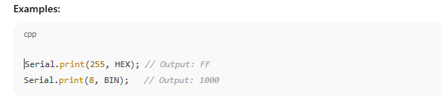
What is Protocol?
Serial Class
🧩 2️⃣ Serial.print()
👉 Purpose: Sends text data (ASCII) to the Serial Monitor — without adding a new line at the end
Notes:
Giải thích: Arduino sẽ bật cổng UART phần cứng, cấu hình tốc độ truyền, bit dữ liệu, parity, stop bit. Máy tính phải được cài cùng tốc độ (ví dụ chọn “9600 baud” trên Serial Monitor). Nếu tốc độ không khớp → dữ liệu hiển thị sai (ký tự rác). Ví dụ: void setup() { Serial.begin(9600); // Bắt đầu giao tiếp UART với tốc độ 9600 baud } Lưu ý: Chỉ cần gọi Serial.begin() một lần trong setup(). Nếu gọi lại nhiều lần sẽ reset lại cấu hình UART.

Slide 68
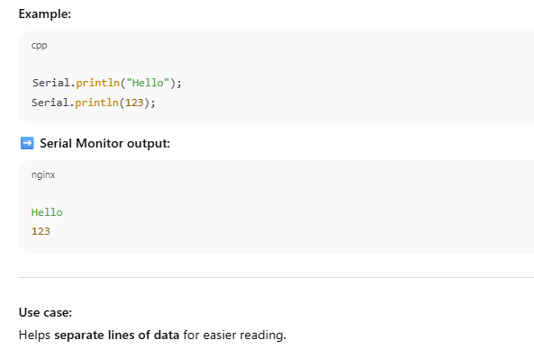
What is Protocol?
Serial Class
🧩 3️⃣ Serial.println()
👉 Purpose: Works like Serial.print(), but automatically adds a newline character (\r\n) after printing.
Notes:
Giải thích: Arduino sẽ bật cổng UART phần cứng, cấu hình tốc độ truyền, bit dữ liệu, parity, stop bit. Máy tính phải được cài cùng tốc độ (ví dụ chọn “9600 baud” trên Serial Monitor). Nếu tốc độ không khớp → dữ liệu hiển thị sai (ký tự rác). Ví dụ: void setup() { Serial.begin(9600); // Bắt đầu giao tiếp UART với tốc độ 9600 baud } Lưu ý: Chỉ cần gọi Serial.begin() một lần trong setup(). Nếu gọi lại nhiều lần sẽ reset lại cấu hình UART.

Slide 69
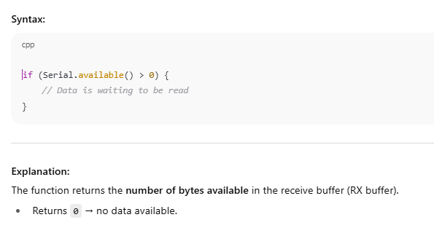
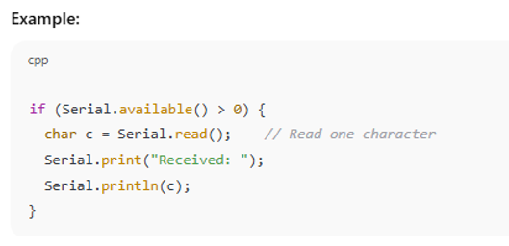
What is Protocol?
Serial Class
🧩 4️⃣ Serial.available()
👉 Purpose: Checks if there is incoming data from UART (i.e., whether the RX buffer contains any data).
Notes:
Giải thích: Arduino sẽ bật cổng UART phần cứng, cấu hình tốc độ truyền, bit dữ liệu, parity, stop bit. Máy tính phải được cài cùng tốc độ (ví dụ chọn “9600 baud” trên Serial Monitor). Nếu tốc độ không khớp → dữ liệu hiển thị sai (ký tự rác). Ví dụ: void setup() { Serial.begin(9600); // Bắt đầu giao tiếp UART với tốc độ 9600 baud } Lưu ý: Chỉ cần gọi Serial.begin() một lần trong setup(). Nếu gọi lại nhiều lần sẽ reset lại cấu hình UART.

Slide 70
What is Protocol?
Serial Class
🧩 2️⃣ Serial.available()
🧠 Function: Checks how many bytes of data are waiting in the receive buffer (RX buffer).
🧱 Syntax:
Serial.available()
💡 Returns: The number of bytes available in the RX buffer (type: int). If no data is available, it returns 0.
📤 Example:
void loop() {
if (Serial.available() > 0) {
Serial.println("New data available in UART!");
}
}
🔍 How it works: When a device sends data through UART → Arduino automatically stores that byte into the RX buffer (a temporary 64-byte memory area). The function Serial.available() simply counts how many bytes are currently waiting to be read in that buffer.
Notes:
Giải thích: Arduino sẽ bật cổng UART phần cứng, cấu hình tốc độ truyền, bit dữ liệu, parity, stop bit. Máy tính phải được cài cùng tốc độ (ví dụ chọn “9600 baud” trên Serial Monitor). Nếu tốc độ không khớp → dữ liệu hiển thị sai (ký tự rác). Ví dụ: void setup() { Serial.begin(9600); // Bắt đầu giao tiếp UART với tốc độ 9600 baud } Lưu ý: Chỉ cần gọi Serial.begin() một lần trong setup(). Nếu gọi lại nhiều lần sẽ reset lại cấu hình UART.

Slide 71
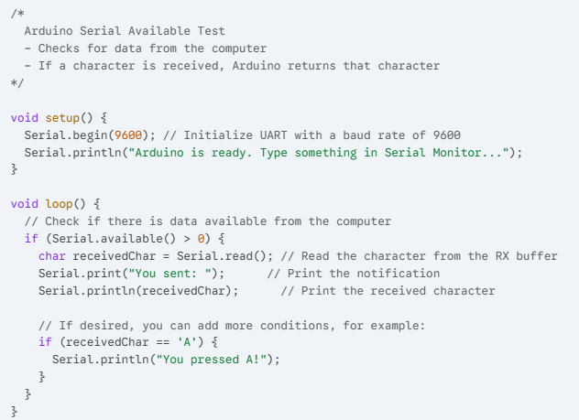
What is Protocol?
Serial Class
Notes:
/*
Arduino Serial Available Test
- Checks for data from the computer
- If a character is received, Arduino returns that character
*/
void setup() {
Serial.begin(9600); // Initialize UART with a baud rate of 9600
Serial.println("Arduino is ready. Type something in Serial Monitor...");
}
void loop() {
// Check if there is data available from the computer
if (Serial.available() > 0) {
char receivedChar = Serial.read(); // Read the character from the RX buffer
Serial.print("You sent: "); // Print the notification
Serial.println(receivedChar); // Print the received character
// If desired, you can add more conditions, for example:
if (receivedChar == 'A') {
Serial.println("You pressed A!");
}
}
}

Slide 72
What is Protocol?
Serial Class
🧩 3️⃣ Serial.read() 🧠 Function:
Reads one byte of data from the receive buffer (RX buffer).
🧱 Syntax: Serial.read();
💡 Returns:
An int value (0–255) corresponding to the byte read.
If no data is available, it returns -1.
📤 Example:
void loop() {
if (Serial.available() > 0) {
int data = Serial.read(); // read 1 byte
Serial.print("Received: ");
Serial.println((char)data); // cast to char for display
}
}
⚙️ Explanation:
Each time Serial.read() is called, one byte is removed from the RX buffer. If you keep reading when no new data is available → it returns -1.
Notes:
🧩 3️⃣ Serial.read() 🧠 Chức năng:
Đọc 1 byte dữ liệu từ bộ đệm nhận (RX buffer).
🧱 Cú pháp: Serial.read()
💡 Trả về:
Một giá trị kiểu int (0–255) tương ứng byte đọc được.
Nếu không có dữ liệu, trả về -1.
📤 Ví dụ:
void loop() {
if (Serial.available() > 0)
{
int data = Serial.read(); // đọc 1 byte
Serial.print("Đã nhận: ");
Serial.println((char)data); // ép kiểu sang ký tự để in
}
}
⚙️ Giải thích: Mỗi lần Serial.read() được gọi, 1 byte trong RX buffer bị lấy ra (xóa khỏi bộ đệm). Nếu đọc liên tục mà không có dữ liệu mới → nhận giá trị -1

Slide 73
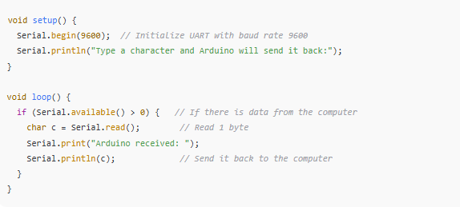
What is Protocol?
Serial Class
Notes:
void setup() {
Serial.begin(9600); // Initialize UART with baud rate 9600
Serial.println("Type a character and Arduino will send it back:");
}
void loop() {
if (Serial.available() > 0) { // If there is data from the computer
char c = Serial.read(); // Read 1 byte
Serial.print("Arduino received: ");
Serial.println(c); // Send it back to the computer
}
}

Slide 74
What is Protocol?
Serial Class
🧩 4️⃣ Serial.readBytes() 🧠 Function:
Reads multiple consecutive bytes from the RX buffer into an array.
🧱 Syntax: Serial.readBytes(buffer, length)
⚙️ Parameters:
buffer: the array (or pointer) where the received data will be stored.
length: the number of bytes to read.
💡 Returns:
The number of bytes actually read (type: size_t).
📤 Example:
byte data[5];
int num = Serial.readBytes(data, 5);
Serial.print("Read ");
Serial.print(num);
Serial.println(" bytes.");
Notes:
🧩 4️⃣ Serial.readBytes()
🧠 Chức năng: Đọc nhiều byte liên tiếp từ RX buffer vào mảng.
🧱 Cú pháp: Serial.readBytes(buffer, length)
Tham số:
buffer: mảng (hoặc con trỏ) nơi lưu dữ liệu đọc được. length: số byte muốn đọc.
💡 Trả về:
Số byte thực sự đã đọc được (kiểu size_t).
📤 Ví dụ: byte data[5]; int num = Serial.readBytes(data, 5); Serial.print("Đã đọc "); Serial.print(num); Serial.println(" byte.");

Slide 75
What is Protocol?
Serial Class
🧩 4️⃣ Serial.readBytes()
size_t Serial.readBytes(char *buffer, size_t length);
buffer → char array to store the received data.
length → maximum number of bytes to read.
Returns the number of bytes actually read (may be less than length).
Note: readBytes() blocks the program until either:
All length bytes are read, or
The timeout (default 1000 ms) expires.
Notes:
🧩 1️⃣ Cú pháp
size_t Serial.readBytes(char *buffer, size_t length);
buffer → mảng char để lưu dữ liệu đọc.
length → số byte tối đa muốn đọc.
Trả về số byte thực sự đọc được (có thể < length).
Lưu ý: readBytes() chặn chương trình cho đến khi:
Đọc đủ length byte, hoặc
Hết thời gian chờ (timeout mặc định 1000 ms).

Slide 76
What is Protocol?
Serial Class
🧩 4️⃣ Serial.readBytes()
When data is received correctly
Example: Arduino wants to read 5 bytes
char buf[5];
size_t n = Serial.readBytes(buf, 5); // Wait up to 1000 ms
Serial.print("Read: ");
Serial.println(n);
If the computer sends all 5 bytes within 1 second, readBytes() will:
Store 5 bytes in buf
Return n = 5
🧩 When not enough data is received
Possible situations:
RX buffer doesn’t have enough data
The computer sends fewer than 5 bytes within the timeout
Arduino reads all available bytes → returns the actual number read (< 5)
No data at all → waits until timeout, then returns 0
Notes:
🧩 2️⃣ Khi đọc đúng dữ liệu
Ví dụ Arduino muốn đọc 5 byte:
char buf[5];
size_t n = Serial.readBytes(buf, 5); // Chờ tối đa 1000ms
Serial.print("Da doc: "); Serial.println(n);
Nếu máy tính gửi đủ 5 byte trong 1 giây, readBytes() sẽ:
Lưu 5 byte vào buf
Trả về n = 5
🧩 3️⃣ Khi không đọc được đủ
Các tình huống:
Buffer không đủ dữ liệu
Máy tính gửi ít hơn 5 byte trong vòng timeout
Arduino đọc hết dữ liệu có sẵn → trả về số byte thực tế (<5)
Không có dữ liệu
Không có byte nào trong RX buffer → Arduino chờ tối đa timeout
Kết thúc → trả về 0

Slide 77
What is Protocol?
Serial Class
🧩 4️⃣ Serial.readBytes()
Timeout
Default: 1000 ms
You can change it using:
Serial.setTimeout(500); // 0.5 seconds
If the timeout expires before reading all length bytes → returns the number of bytes read (possibly 0).
Notes:
🧩 4️⃣ Timeout
Mặc định là 1000 ms
Có thể thay đổi bằng:
Serial.setTimeout(500); // 0.5 giây
Nếu hết timeout mà chưa đọc đủ length byte → trả về số byte đã đọc (có thể là 0)

Slide 78
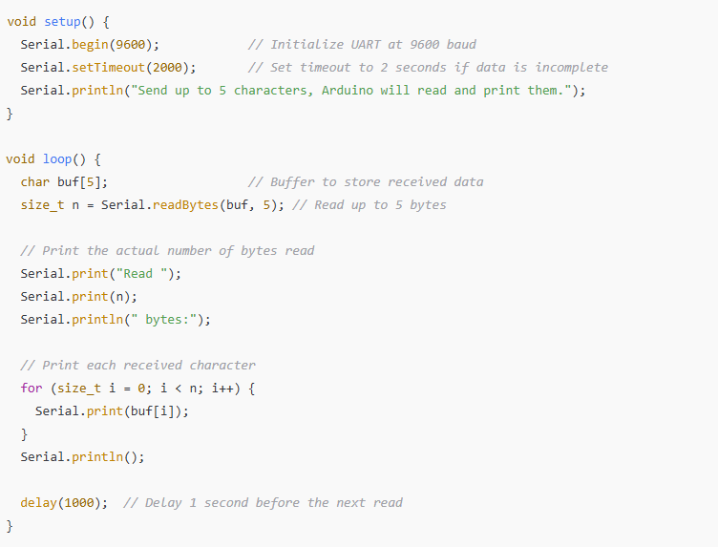
What is Protocol?
Serial Class
🧩 4️⃣ Serial.readBytes()
Notes:
🧩 4️⃣ Timeout
Mặc định là 1000 ms
Có thể thay đổi bằng:
Serial.setTimeout(500); // 0.5 giây
Nếu hết timeout mà chưa đọc đủ length byte → trả về số byte đã đọc (có thể là 0)

Slide 79
What is Protocol?
Serial Class
🧩 5️⃣ Serial.readString()
🧠 Function: Reads all data received from UART until a timeout occurs, returns a String.
🧱 Syntax:
Serial.readString()
💡 Returns: A String containing the received data.
📤 Example:
String input = Serial.readString();
Serial.print("Received string: ");
Serial.println(input);
⏱️ Note: The default timeout is 1000 ms. You can change it with:
Serial.setTimeout(ms);
Notes:
🧩 4️⃣ Timeout
Mặc định là 1000 ms
Có thể thay đổi bằng:
Serial.setTimeout(500); // 0.5 giây
Nếu hết timeout mà chưa đọc đủ length byte → trả về số byte đã đọc (có thể là 0)

Slide 80
What is Protocol?
Serial Class
🧩 Function of Serial.readString()
Serial.readString() is used to read all received UART data, returning a String.
It will block the program until:
The buffer is empty or
A timeout occurs (default 1000 ms)
✅ Difference from Serial.read():
read() reads only 1 byte
readBytes() reads n fixed bytes
readString() reads all available data and returns a string, until the buffer is empty or a timeout occurs
Notes:
1️⃣ Chức năng của Serial.readString()
Serial.readString() dùng để đọc tất cả dữ liệu UART đã nhận, trả về kiểu String.
Nó sẽ chặn chương trình cho đến khi:
Hết dữ liệu trong buffer
Hoặc timeout xảy ra (mặc định 1000 ms)
✅ Khác với Serial.read():
read() chỉ đọc 1 byte
readBytes() đọc n byte cố định
readString() đọc tất cả dữ liệu có sẵn và trả về một chuỗi, cho đến khi buffer hết hoặc timeout.

Slide 81
What is Protocol?
Serial Class
🧩 2️⃣ Syntax
String myString = Serial.readString();
No parameters needed
Returns a String containing all data currently in the UART buffer
🧩 3️⃣ Timeout
Default: 1000 ms (1 second)
If no new byte is received during this period → the function ends
You can change the timeout with:
Serial.setTimeout(3000); // 3-second timeout
⚠️ Note: readString() waits for the string to pause until the timeout, it does not require a specific number of bytes.
Notes:
🧩 2️⃣ Cú pháp
String myString = Serial.readString();
Không cần truyền tham số
Trả về 1 chuỗi String chứa tất cả dữ liệu nhận được trong buffer UART.
🧩 3️⃣ Thời gian chờ (timeout)
Mặc định: 1000 ms (1 giây)
Nếu trong khoảng thời gian đó không có byte mới nào nhận → hàm kết thúc.
Bạn có thể thay đổi thời gian chờ bằng:
Serial.setTimeout(3000); // timeout 3 giây
Chú ý: readString() sẽ chờ chuỗi tạm dừng đến khi timeout chứ không cần đủ số byte.

Slide 82
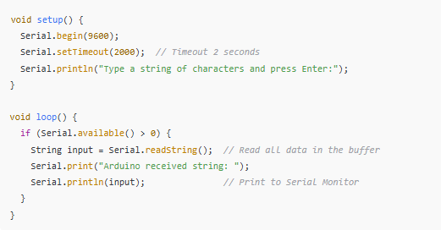
What is Protocol?
Serial Class
Notes:
void setup() {
Serial.begin(9600);
Serial.setTimeout(2000); // Timeout 2 seconds
Serial.println("Type a string of characters and press Enter:");
}
void loop() {
if (Serial.available() > 0) {
String input = Serial.readString(); // Read all data in the buffer
Serial.print("Arduino received string: ");
Serial.println(input); // Print to Serial Monitor
}
}

Slide 83
What is Protocol?
Serial Class
🧩 6️⃣ Serial.peek()
🧠 Function: Looks at the next byte in the RX buffer without removing it.
🧱 Syntax:
Serial.peek()
💡 Returns: The next byte in the buffer (0–255). If no data is available → returns -1.
📤 Example:
if (Serial.available() > 0) {
char nextChar = Serial.peek();
Serial.print("The next byte is: ");
Serial.println(nextChar);
}
Notes:
🧩 6️⃣ Serial.peek()
🧠 Chức năng:
Xem byte kế tiếp trong bộ đệm RX mà không xóa nó.
🧱 Cú pháp:
Serial.peek()
💡 Trả về:
Byte kế tiếp trong buffer (0–255).
Nếu không có dữ liệu → trả về -1.
📤 Ví dụ:
if (Serial.available() > 0) {
char nextChar = Serial.peek();
Serial.print("Byte tiếp theo là: ");
Serial.println(nextChar);
}

Slide 84

What is Protocol?
Serial Class
Notes:
🔹 Hướng dẫn test với máy tính
Mở Arduino IDE → chọn board: Arduino Uno và COM port đúng.
Upload chương trình.
Mở Serial Monitor → baud 9600
Gõ thử ký tự, ví dụ A → nhấn Enter
Bạn sẽ thấy:
Peek ky tu dau tien: A
Read ky tu: A
------------------------
peek() nhìn thấy ký tự đầu tiên mà không lấy ra khỏi buffer
read() mới thực sự lấy ký tự ra.
💡 Mẹo:
peek() rất hữu ích khi muốn xem dữ liệu sắp đọc để quyết định cách xử lý, ví dụ:
Kiểm tra ký tự đầu tiên là số hay chữ trước khi đọc toàn bộ chuỗi
Kiểm tra ký tự đặc biệt như \n hoặc : để phân tích lệnh từ Serial

Slide 85
What is Protocol?
Serial Class
🧩 7️⃣Serial.write()
🧠 Function: Sends raw (binary) data over UART. Used when sending a byte, array, or non-ASCII character.
🧱 Syntax:
Serial.write(value);
Serial.write(buffer, length);
💡 Returns: The number of bytes sent.
📤 Example:
byte packet[] = {0xAA, 0x55, 0x10, 0x20};
Serial.write(packet, 4); // send 4 binary bytes
Notes:
🧩 8️⃣ Serial.write()
🧠 Chức năng:
Gửi dữ liệu thô (binary) qua UART. Dùng khi gửi byte, mảng, hoặc ký tự không phải ASCII.
🧱 Cú pháp:
Serial.write(value);
Serial.write(buffer, length);
💡 Trả về:
Số byte đã gửi.
📤 Ví dụ:
byte packet[] = {0xAA, 0x55, 0x10, 0x20};
Serial.write(packet, 4); // gửi 4 byte nhị phân

Slide 86

What is Protocol?
Serial Class
Notes:
void setup() {
Serial.begin(9600);
Serial.println("Arduino test Serial.write:");
}
void loop() {
// 1️⃣ Gửi 1 byte
byte b = 65; // ASCII 'A'
Serial.write(b);
Serial.println(" <- da gui 1 byte (A)");
delay(1000);
// 2️⃣ Gửi mảng byte
byte arr[] = {66, 67, 68}; // ASCII 'B', 'C', 'D'
Serial.write(arr, 3);
Serial.println(" <- da gui mang 3 byte (BCD)");
delay(1000);
// 3️⃣ Gửi chuỗi
Serial.write("Hello");
Serial.println(" <- da gui chuoi 'Hello'");
delay(2000);
}
🔹 3️⃣ Hướng dẫn test với máy tính
Mở Arduino IDE, chọn board: Arduino Uno và COM port đúng.
Upload chương trình.
Mở Serial Monitor, baud 9600
Bạn sẽ thấy dữ liệu “raw bytes” được gửi, ví dụ:
A <- da gui 1 byte (A)
BCD <- da gui mang 3 byte (BCD)
Hello <- da gui chuoi 'Hello'
Lưu ý: Serial.write() gửi byte, nếu Serial Monitor hiển thị ASCII thì bạn sẽ thấy ký tự tương ứng.
Nếu bạn dùng Terminal thô (ví dụ PuTTY) thì sẽ thấy byte “gốc” mà không kèm newline.
💡 Mẹo:
Dùng Serial.write() khi muốn gửi dữ liệu nhị phân, ví dụ:
Truyền hình ảnh từ Arduino
Gửi giá trị cảm biến dạng byte hoặc struct
Serial.print() chỉ dùng để in đọc được, không gửi dữ liệu nhị phân gốc.

Slide 87
What is Protocol?
Serial Class
🧩 8️⃣ Serial.end()
🧠 Function: Stops the UART and releases the TX/RX pins for other purposes.
🧱 Syntax:
Serial.end()
📤 Example:
Serial.end(); // stop UART communication
Notes:
🧩 🔟 Serial.end()
🧠 Chức năng:
Tắt UART và giải phóng chân TX/RX để dùng cho mục đích khác.
🧱 Cú pháp:
Serial.end()
📤 Ví dụ:
Serial.end(); // ngừng giao tiếp UART

Slide 88
What is Protocol?
Serial Class
🧩 Serial.setTimeout()
🧠 Function: Sets the timeout duration for data reading functions (such as readBytes(), readString()).
🧱 Syntax:
Serial.setTimeout(ms)
📤 Example:
Serial.setTimeout(2000); // 2-second timeout
Notes:
🧩 11️⃣ Serial.setTimeout()
🧠 Chức năng:
Thiết lập thời gian chờ cho các hàm đọc dữ liệu (như readBytes(), readString()).
🧱 Cú pháp:
Serial.setTimeout(ms)
📤 Ví dụ:
Serial.setTimeout(2000); // timeout 2 giây

Slide 89
What is Protocol?
Serial Class
🧩 Serial.availableForWrite()
🧠 Function: Checks how many bytes of free space are left in the transmit buffer (TX buffer).
🧱 Syntax:
Serial.availableForWrite()
💡 Returns: The number of bytes available in the TX buffer.
📤 Example:
if (Serial.availableForWrite() > 0) {
Serial.write('A');
}
Notes:
🧩 12️⃣ Serial.availableForWrite()
🧠 Chức năng:
Kiểm tra xem có bao nhiêu byte chỗ trống còn lại trong bộ đệm truyền (TX buffer).
🧱 Cú pháp:
Serial.availableForWrite()
💡 Trả về:
Số byte còn trống trong TX buffer.
📤 Ví dụ:
if (Serial.availableForWrite() > 0) {
Serial.write('A');
}

Slide 90

What is Protocol?
Serial Class
Notes:
/*
Arduino Serial.availableForWrite() Test
- Send binary data (bytes) to the computer
- Check UART buffer space before sending
*/
void setup() {
Serial.begin(9600); // Initialize UART
Serial.println("Arduino ready to send binary data!");
}
void loop() {
byte packet[] = {0xAA, 0x55, 0x10, 0x20}; // 4-byte binary packet
// Check if the buffer has enough space to send
if (Serial.availableForWrite() >= sizeof(packet)) {
int bytesSent = Serial.write(packet, sizeof(packet)); // Send 4 bytes
Serial.print("Bytes sent: ");
Serial.println(bytesSent);
} else {
Serial.println("UART buffer full, waiting...");
}
delay(1000); // Send every second
}
Giải thích:
Serial.availableForWrite() trả về số byte còn trống trong buffer gửi (TX buffer).
Chỉ khi buffer còn đủ chỗ, Arduino mới gửi toàn bộ packet bằng Serial.write().
Tránh mất dữ liệu khi gửi nhiều byte liên tục hoặc gửi packet lớn.
delay(1000) để Arduino không spam buffer quá nhanh.

Slide 91

What is Protocol?
Serial Class
Notes:
🧩 9️⃣ Serial.flush()
🧠 Chức năng:
Chờ cho đến khi toàn bộ dữ liệu trong bộ đệm TX được gửi hết.
🧱 Cú pháp:
Serial.flush()
⚠️ Lưu ý:
Trước Arduino 1.0: xoá RX buffer.
Sau Arduino 1.0: chỉ chờ TX gửi xong (không xoá RX).
📤 Ví dụ:
Serial.print("Sending...");
Serial.flush(); // đảm bảo gửi xong

